Slide 1
EUROPA.-LA VUELTA AL MUNDO EN 885 JARDINES.-REINO UNIDO.-
WILTSHIRE
Selección de textos y fotografías por
JOSE ELIAS BONELLS

Slide 2
Avebury Manor Garden
Avebury Manor & Garden es un Fondo Nacional de la propiedad que consta de una casa señorial de principios del siglo XVI y el jardín que lo rodea.
Avebury Manor y jardín está situado en Avebury , cerca de Marlborough , Wiltshire , Inglaterra .
La casa solariega es de propiedad privada ocupada, y una parte está abierta al público en general.
La casa fue arrendada y restaurada por Alejandro Keiller que tuvo un intenso interés en Avebury Henge a finales de 1930.

Slide 3
El jardín fue completamente rediseñado en el siglo XX.
Los setos, jardines y otras plantas están contenidas dentro de las paredes verdes y recortados cuadros con la creación de numerosas "salas“ distintas.

Slide 4
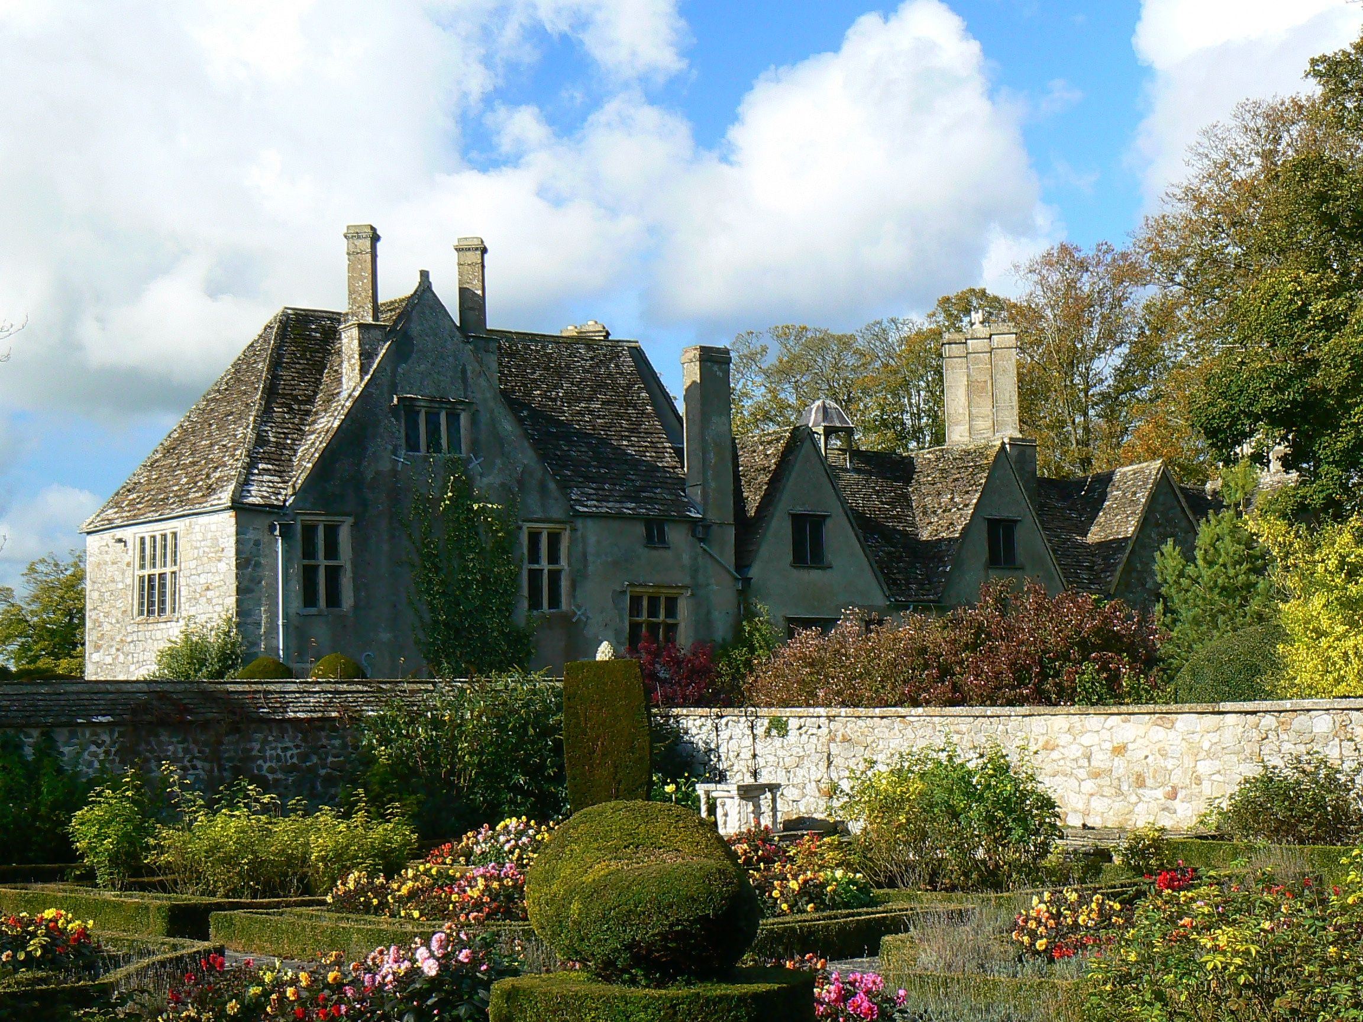

Slide 5
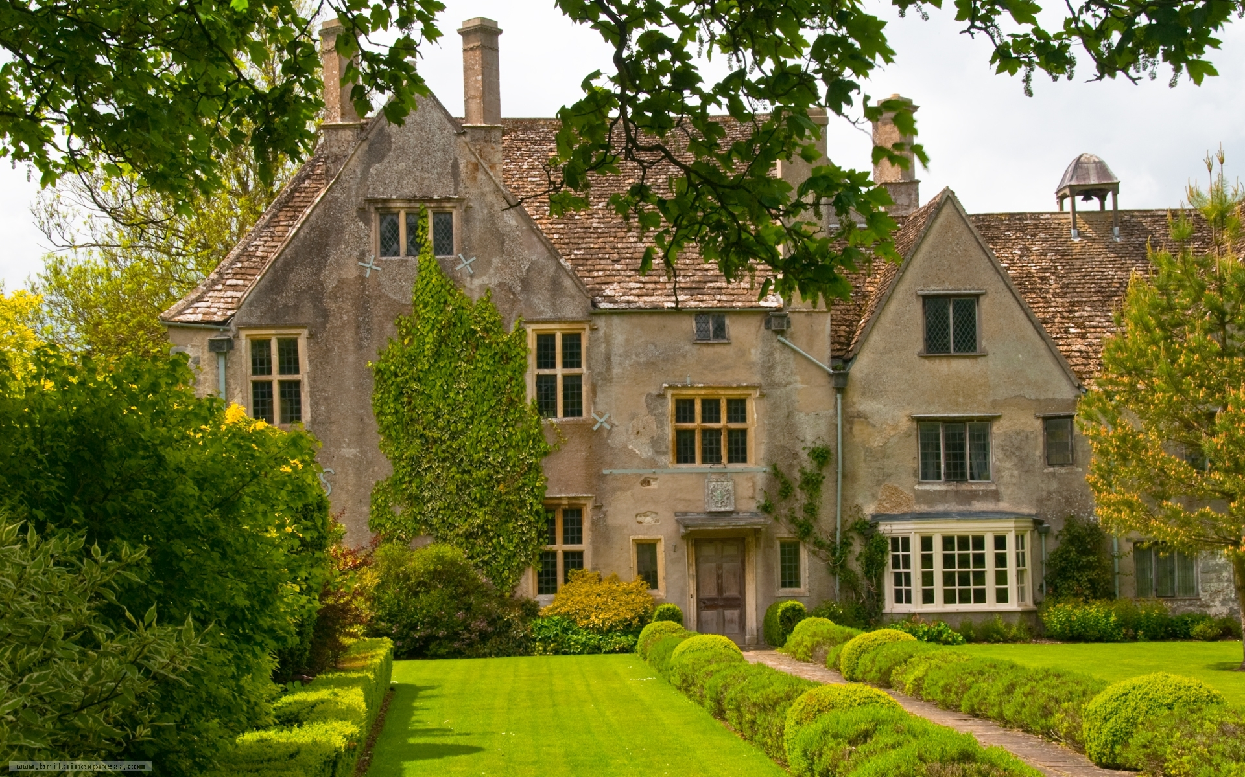

Slide 6
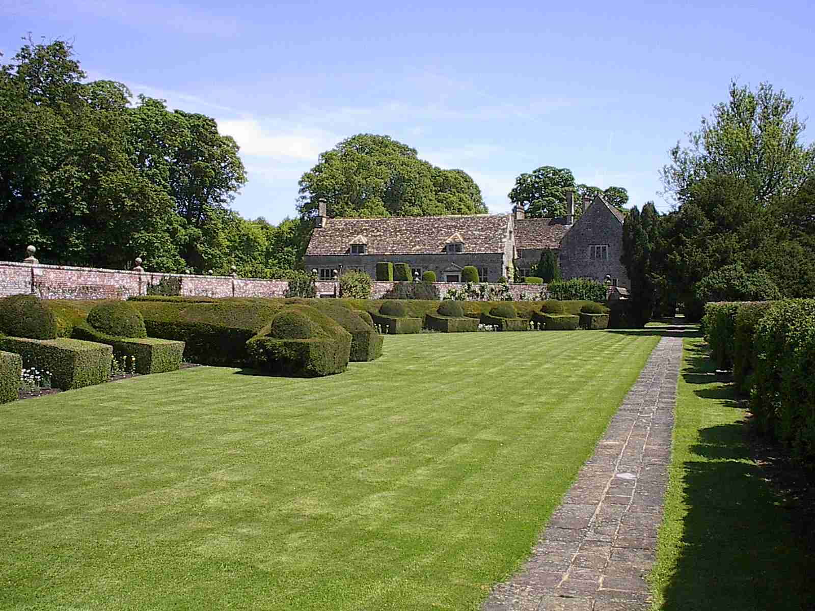

Slide 7
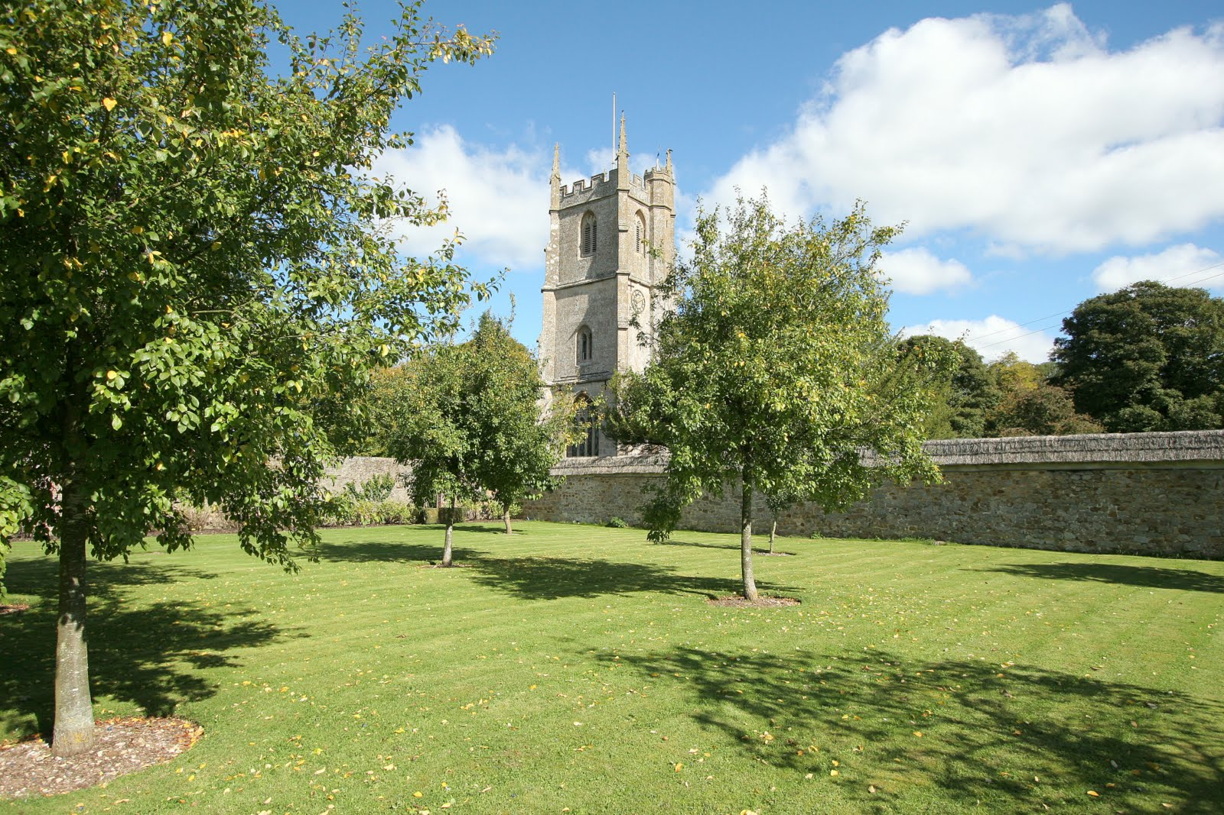

Slide 8
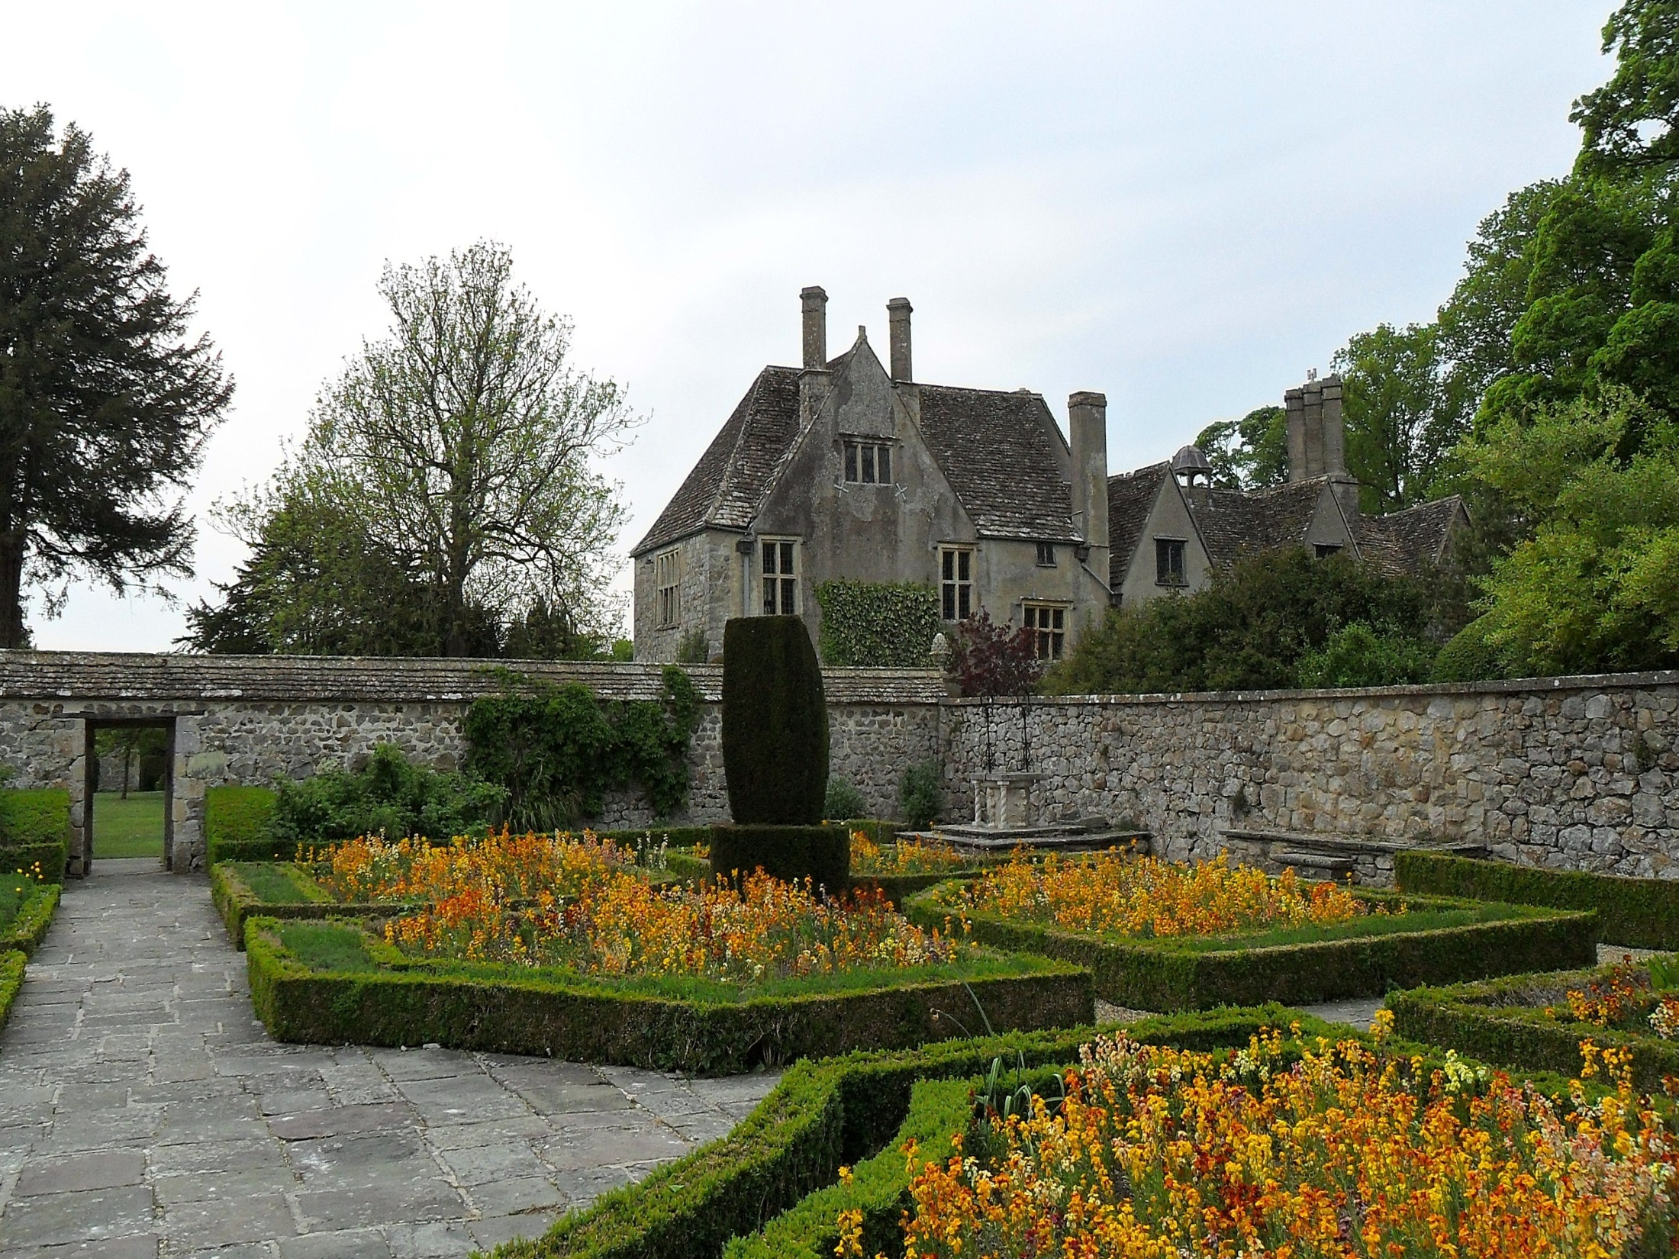

Slide 9
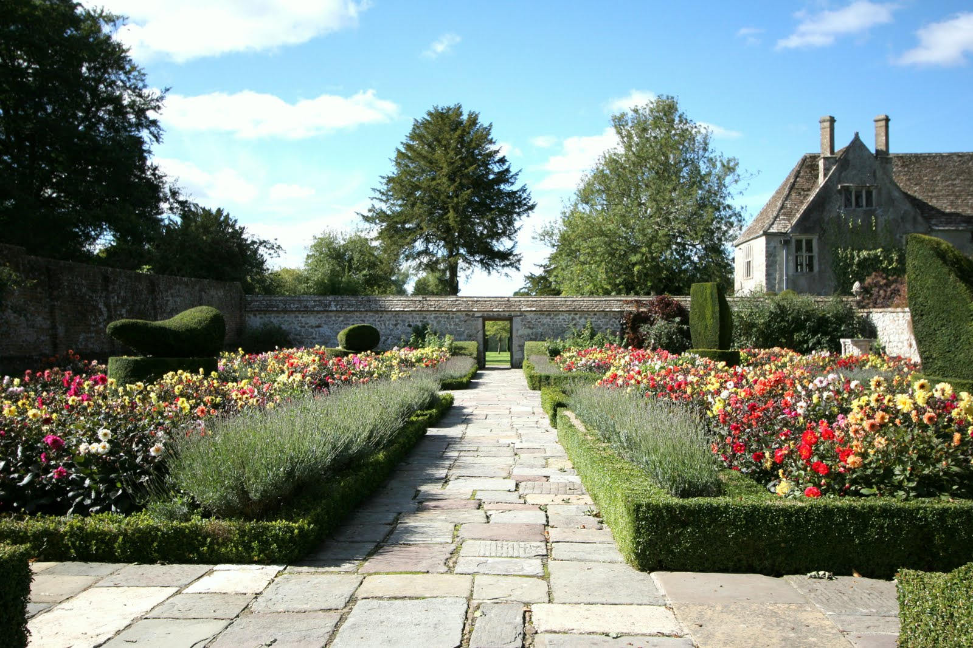

Slide 10
Bowood Gardens
Bowood es una casa de campo con los interiores por Robert Adam y un jardín diseñado por Lancelot "Capability" Brown.
Se encuentra junto al pueblo de Derry Hill , a medio camino entre Calne y Chippenham , en Wiltshire , Inglaterra .
La mayor parte de la casa fue demolida en 1956
Bowood es uno de los mejores parques de Capability Brown. Extendió un estanque en un lago grande y curvo.
Presentado más de (8 km ²) en la década de 1760, que sustituyó a un jardín de antes, más formal en las avenidas y áreas silvestres.

Slide 11
El diseño de Brown incluye un lago sinuoso (casi 1 km de largo), con una suave pendiente de césped hacia abajo de la casa, y montones de árboles antiguos.
Brown plantó un jardín botánico de árboles raros en los lugares de paseo detrás del jardín amurallado, y estos se han añadido en el siglo XIX cuando se inició el pinar.
Fue en esta época que el Templo dórico, locura situada originalmente por Brown en los lugares de paseo, se trasladó a su actual posición al lado del lago. En 1766, Lady Shelburne visitó el jardín de paisaje creado por Charles Hamilton en su finca de Painshill Park.
Hamilton se le pidió que mejorara la capacidad de Brown.

Slide 12
Trabajo con Josías Lane, el mismo artesano cantero que había construido la nueva cascada y una gruta en Painshill Park, Hamilton agregó una cascada y gruta en el paisaje Bowood.
La gran terraza de jardines de estilo italiano en el frente sur de la casa fueron encargados por el tercer marqués.
La terraza superior, por Sir Robert Smirke , se completó en 1818, y el bajo de George Kennedy, se añadió en 1851.
Originalmente sembradas con cientos de miles de plantas anuales en diseños intrincados, los parterres hoy están plantados de forma más simple.

Slide 13
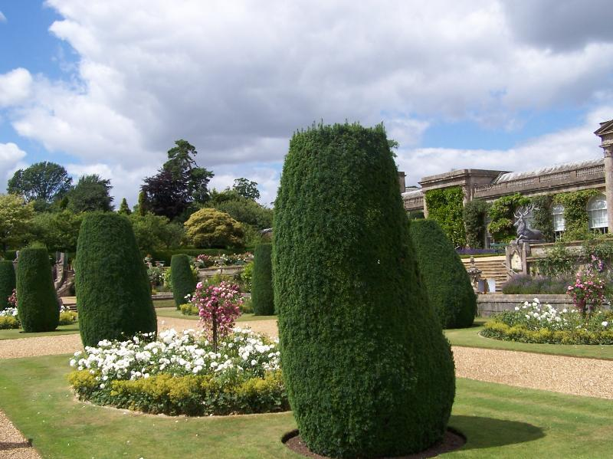

Slide 14
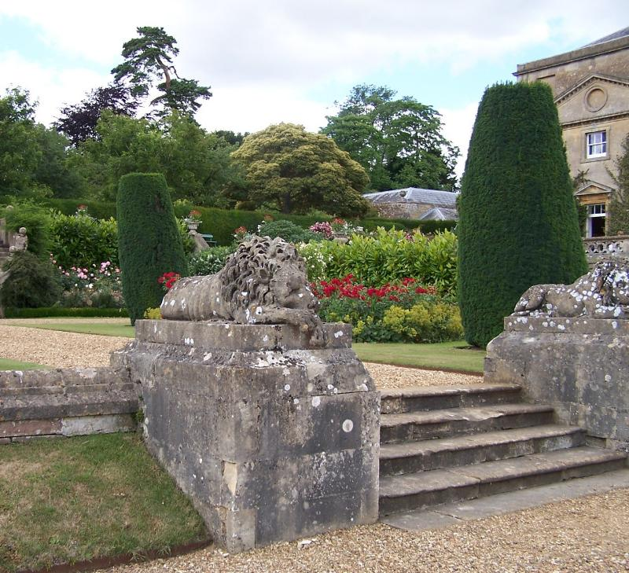

Slide 15
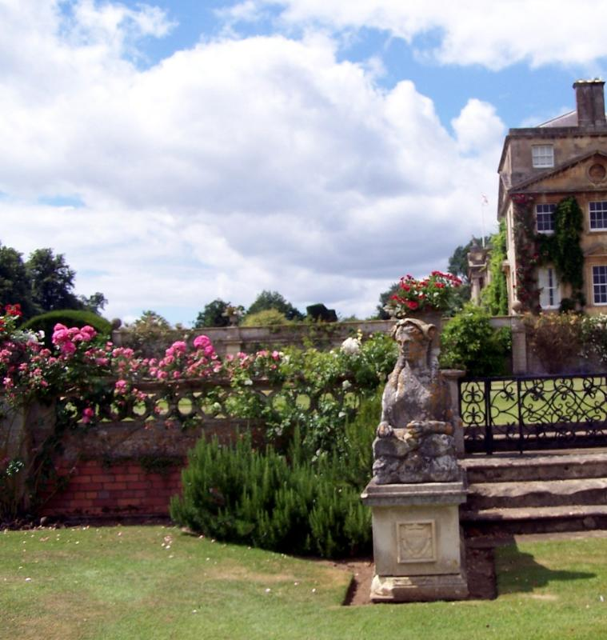

Slide 16
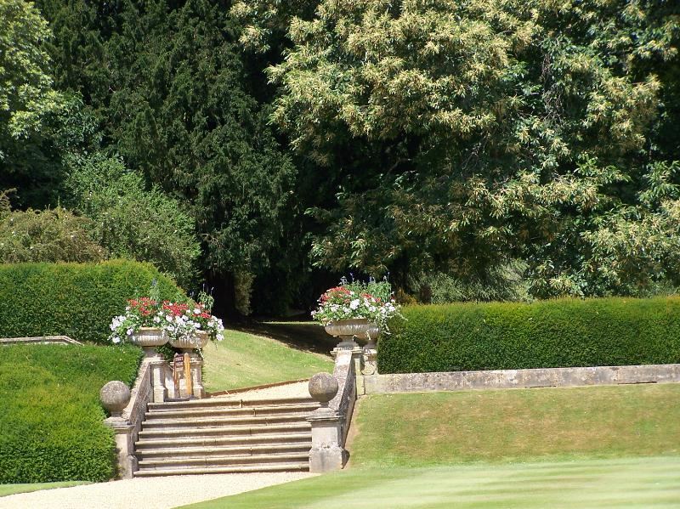

Slide 17
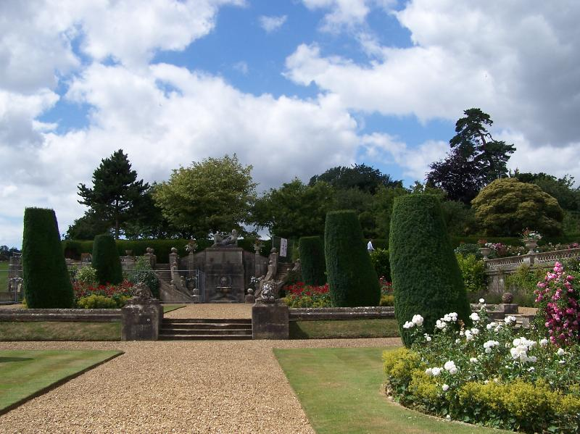

Slide 18
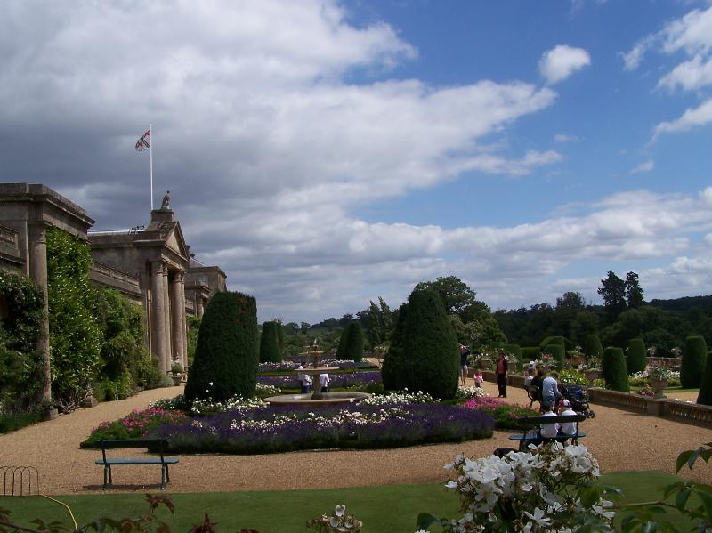

Slide 19
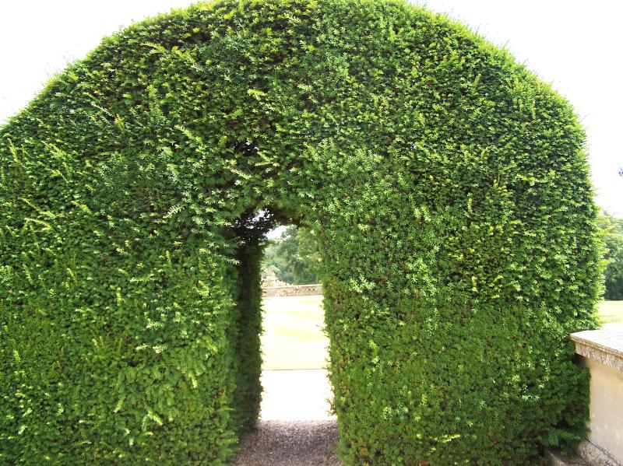

Slide 20
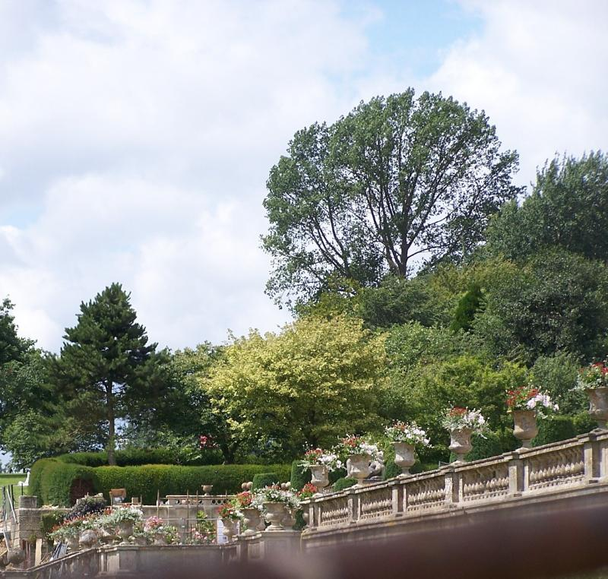

Slide 21
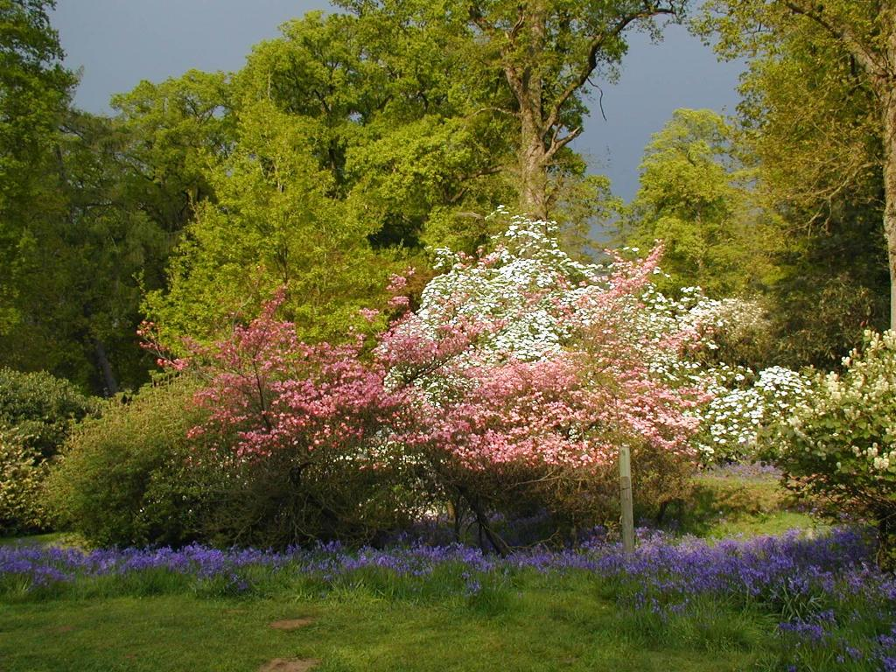

Slide 22
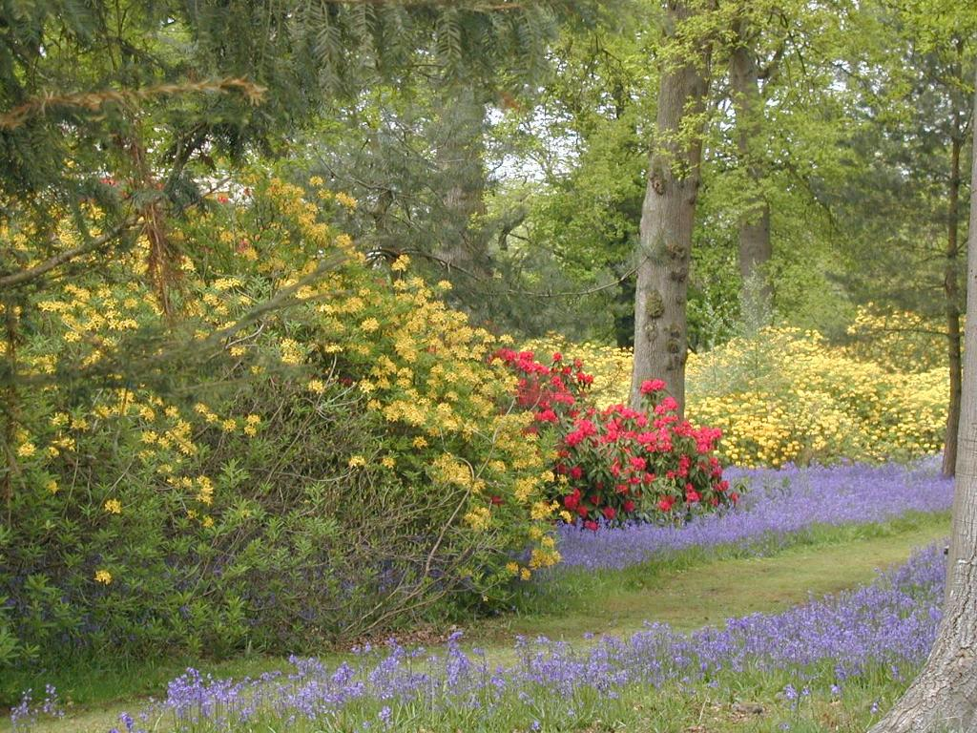

Slide 23
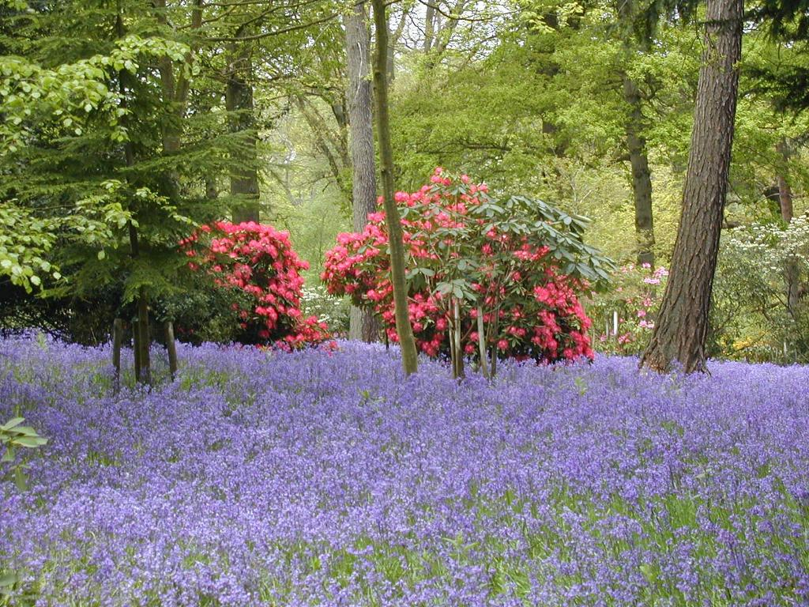

Slide 24
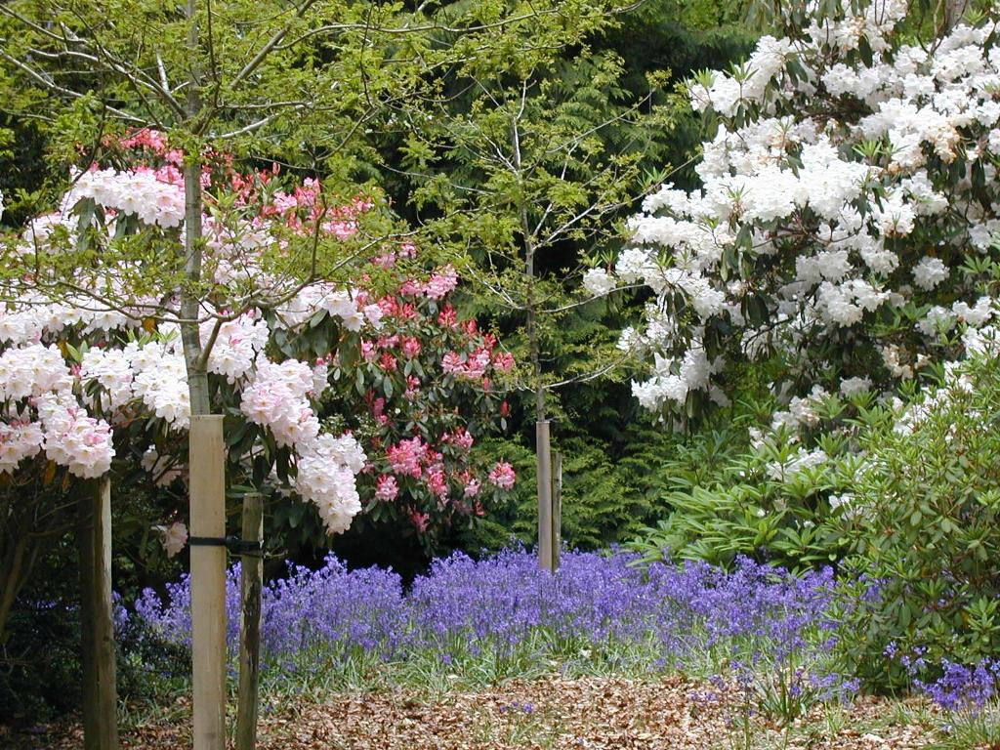

Slide 25
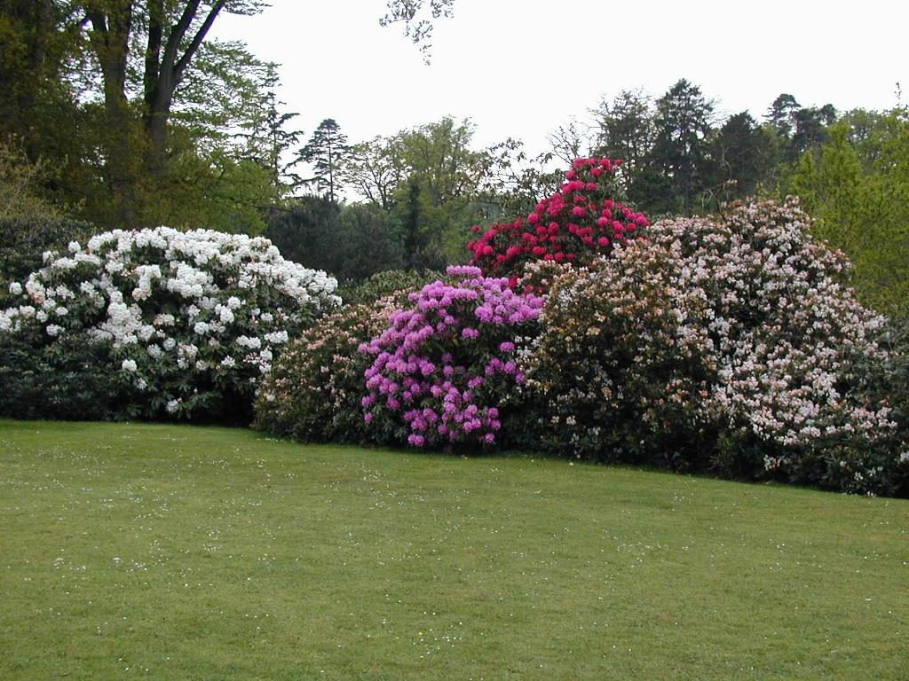

Slide 26
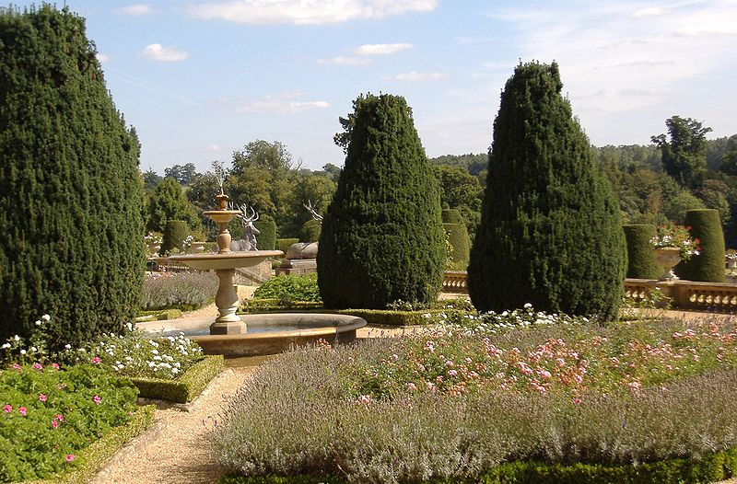

Slide 27
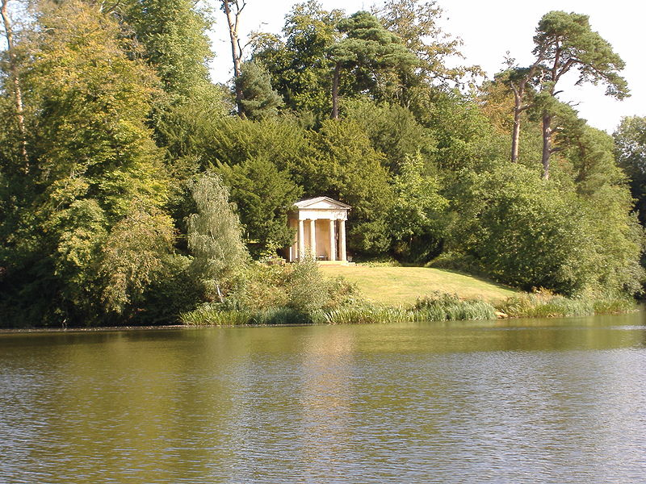

Slide 28
Great Chalfield Manor
Sería difícil encontrar una casa señorial medieval más bonita de Inglaterra que Gran Chalfield.
Situad en la tranquila zona rural de Wiltshire, y con siete hectáreas de jardines, esta antigua casa ha sobrevivido a los cinco siglos transcurridos desde su construcción y aparece tanto como lo hizo en el 1470, cuando fue comisionado por el propietario de Wiltshire, Thomas Tropnell.
Robert y Patsy Floyd, que gestionan la casa, jardines y granjas para el National Trust con un poco de ayuda de Molly y Ming.

Slide 29
Esta mansión medieval se encuentra en un tranquilo entorno natural.
Cruzar el foso superior, los graneros de paso, puerta de entrada y la iglesia parroquial delicioso para disfrutar de buenos miradores y los soldados, grifos y el mono que adornan los tejados.
Los románticos jardines cuentan con terrazas, casas de topiaria, mirador, estanque de lirios, rosas etc…

Slide 30
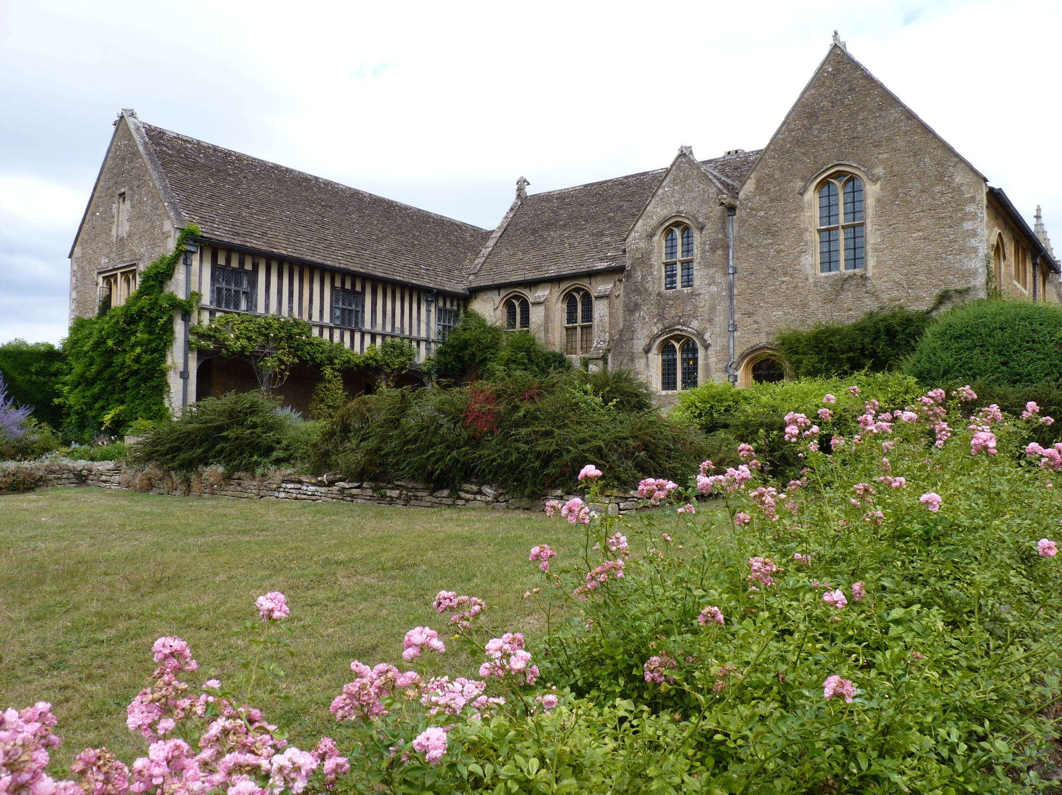

Slide 31
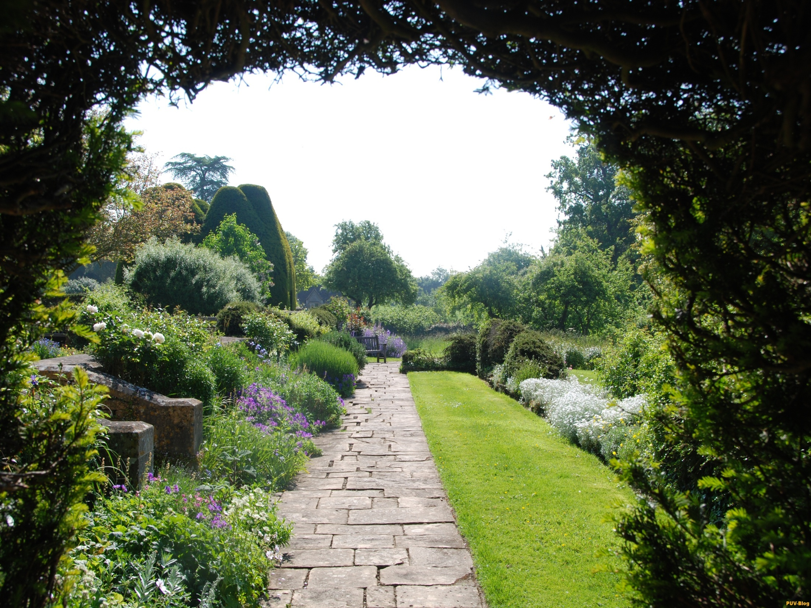

Slide 32
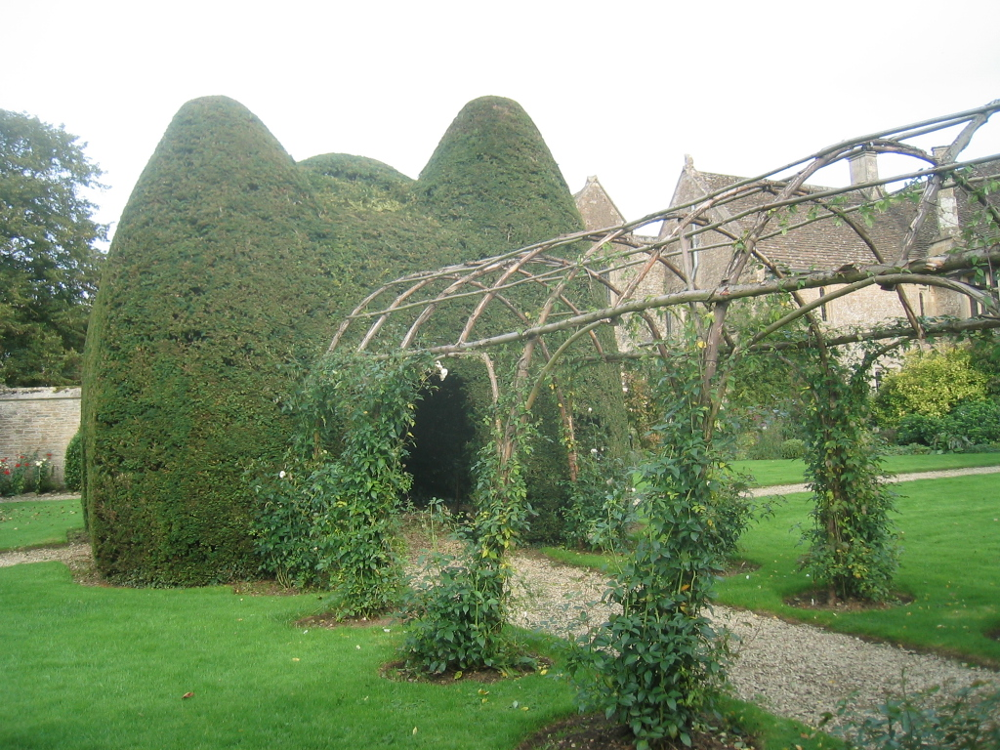

Slide 33
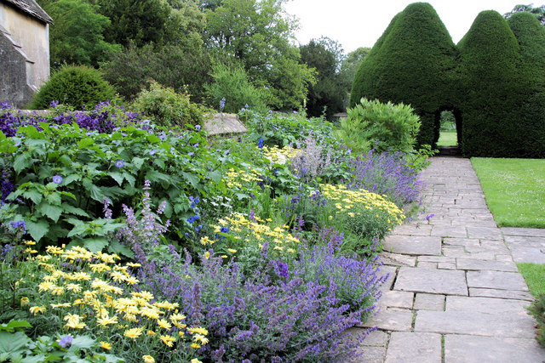

Slide 34
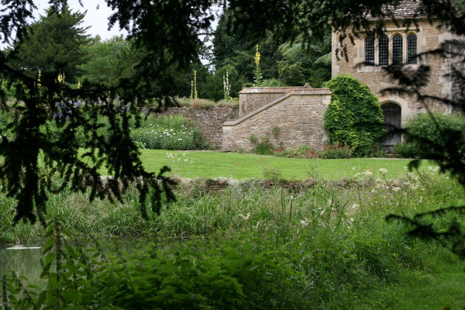

Slide 35
Heale Garden
El edificio original es el extremo occidental de la casa y fue completado por Sir William Greene a su hija y su yerno en 1553 como regalo de bodas.
Carlos II se escondió allí durante seis noches a la espera de un barco para llegar a Shoreham.
Después de un incendio en 1835, el Honorable Louis Greville, tío abuelo del actual propietario la reconstruyo entera , excepto la superviviente ala Sureste.
En 1996 Guy Rasch de casado Frances Rasch Hulse , el jardín privado de la familia entró en otra fase.

Slide 36
Este legado único y maravilloso fue creado por Lady Anne Rasch durante los últimos 35 años hasta su muerte en 1995.. Frances, con el beneficio de algunos jardineros notables de su propia familia, se ha decidido a traer una nueva perspectiva para el jardín con la introducción de un moderno diseño, color y estilo.
La visita a este jardín de ocho hectáreas es como descubrir de sorpresa e interés entre los acuerdos de confusión y de hacinamiento de flores y arbustos que se llenan y desbordando los parterres.
En la parte inferior del jardín hay un túnel con una gran variedad de plantas trepadoras crecidos alerces o postes de ceniza y entrelazados por los caminos.

Slide 37
Vitis coignetiae con vino de bayas, aureum jasminum y la rosa "Felicidad et Perpetue ', mientras que en un lado del túnel inferior, Vitis púrpura compite con la insuperable rosa antigua," Easlea Golden Rambler”.
En la esquina noreste del jardín, que se basa en planes elaborados Louis Greville por Harold Peto en 1910, se plantó en el estilo de la época con plantas herbáceas muy formal y un túnel de higueras.
El jardín tiene un estanque de peces que se enfrenta a una pequeña cascada de agua de una compañía a otra.
Los jardines son tranquilos y dan interesantes puntos de vista, así como notas de color a los visitantes.

Slide 38
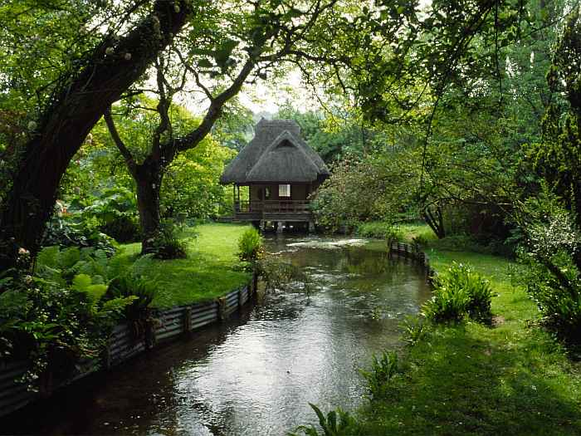

Slide 39
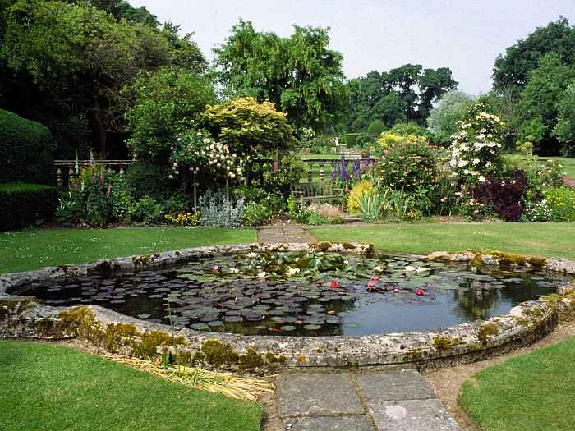

Slide 40
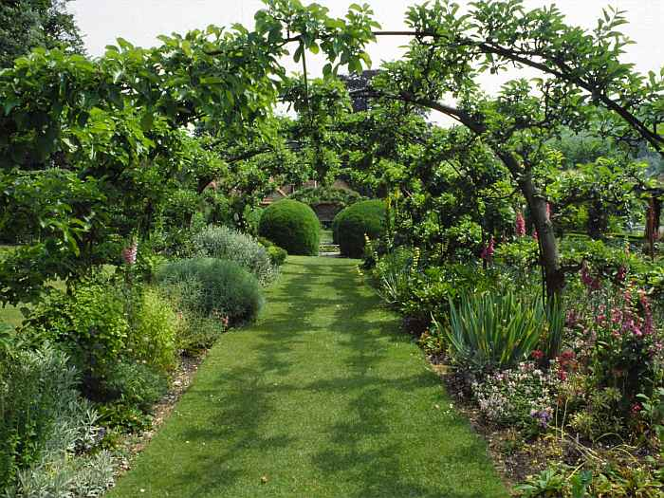

Slide 41
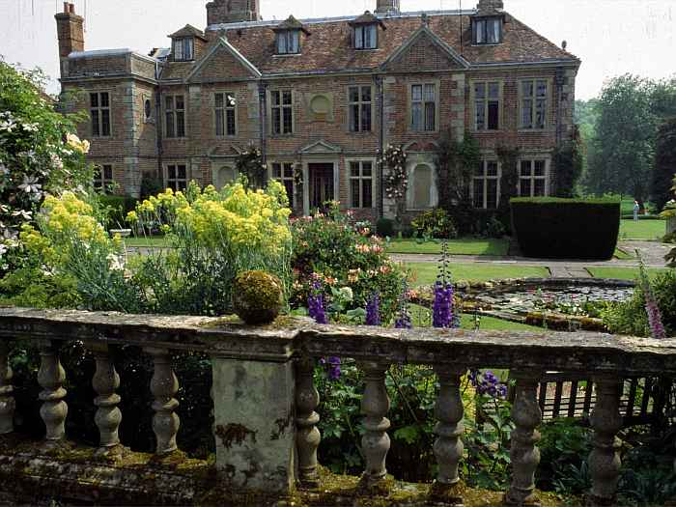

Slide 42
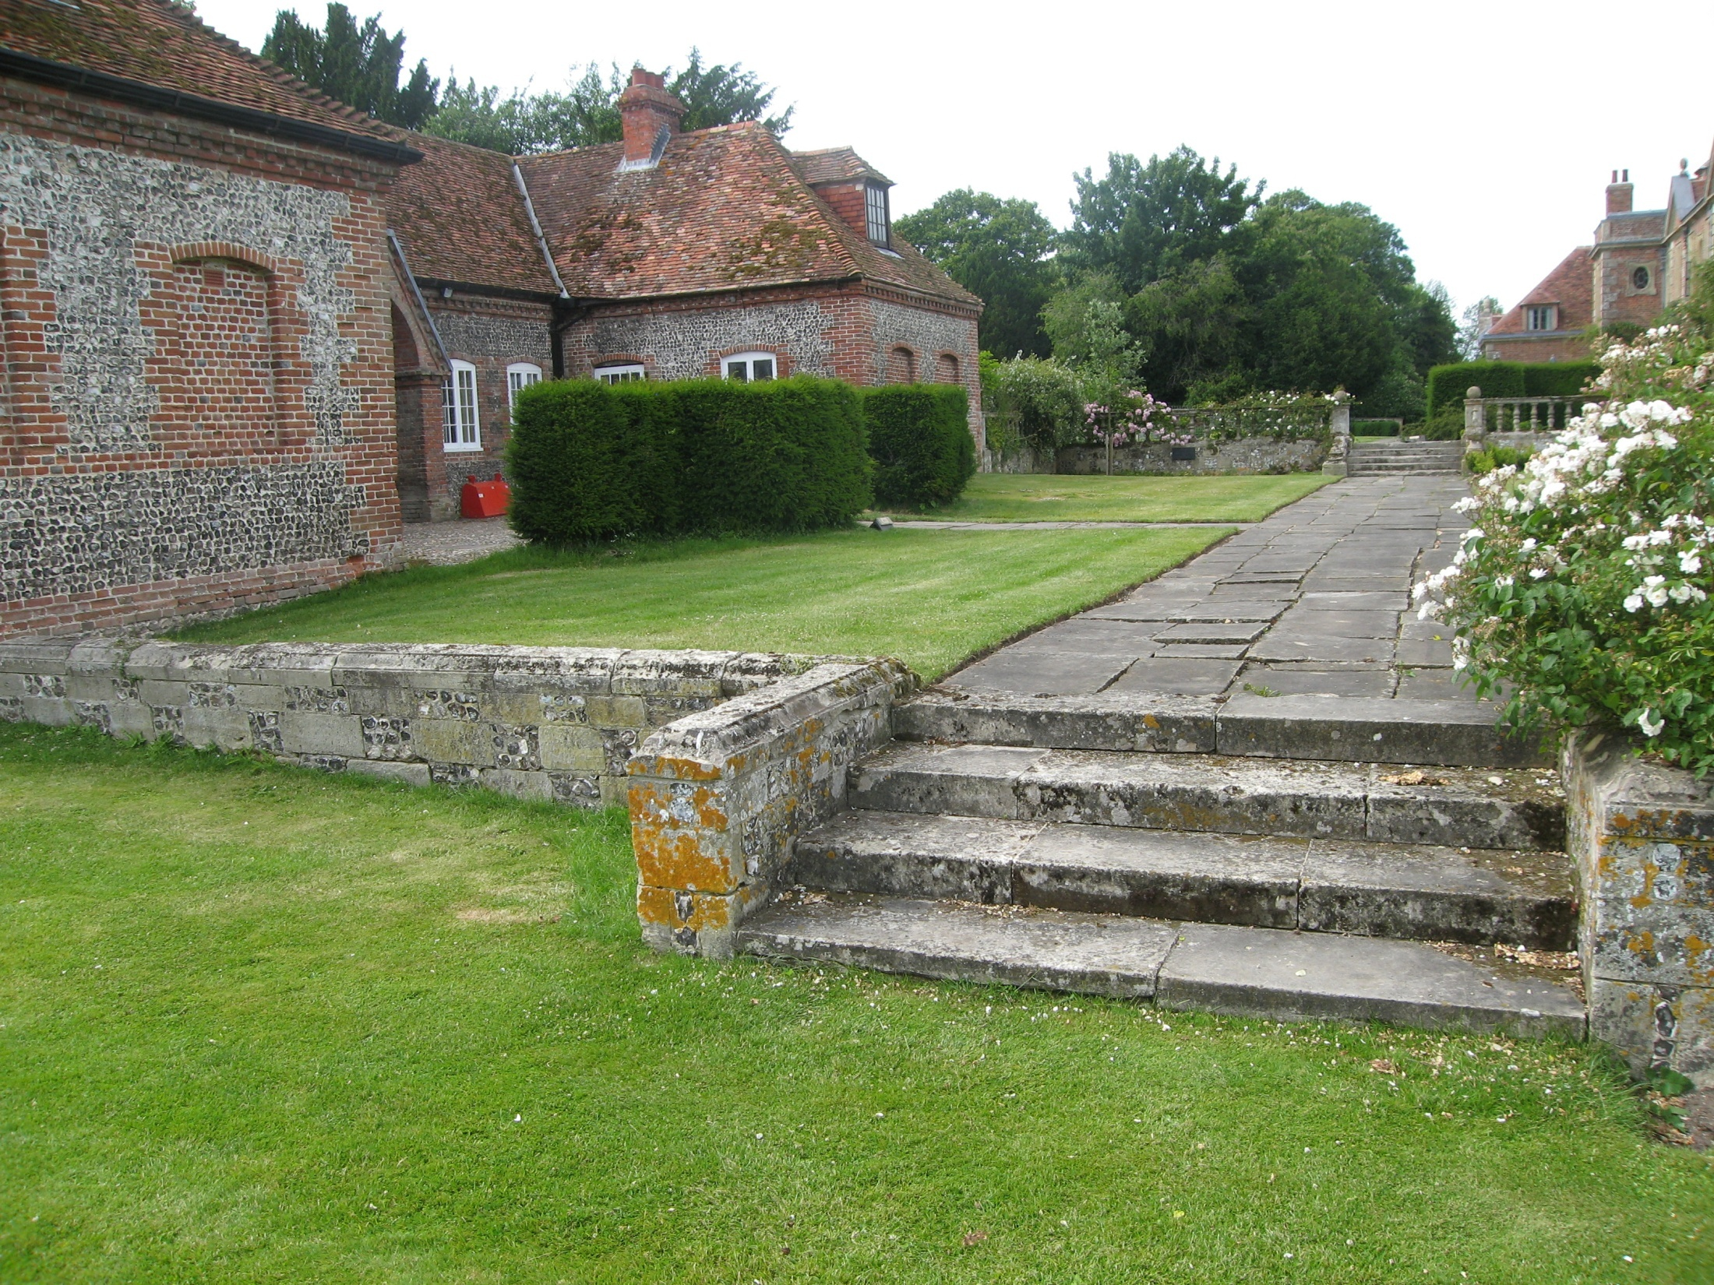

Slide 43
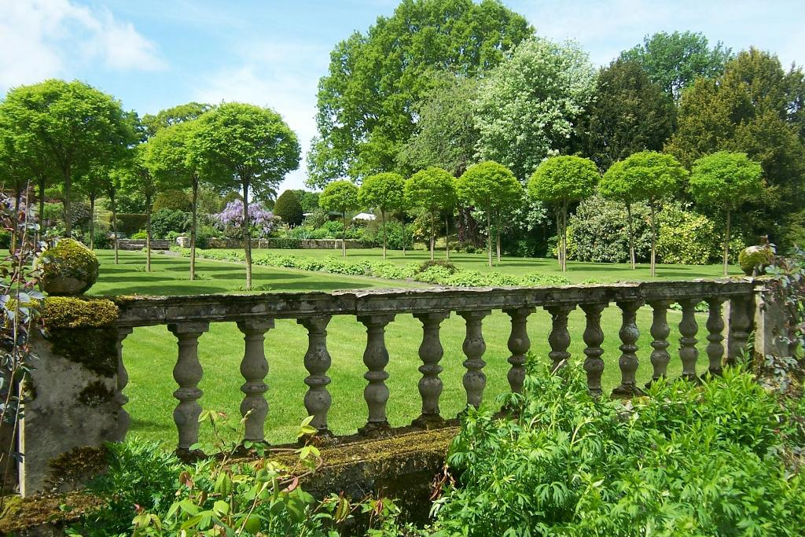

Slide 44
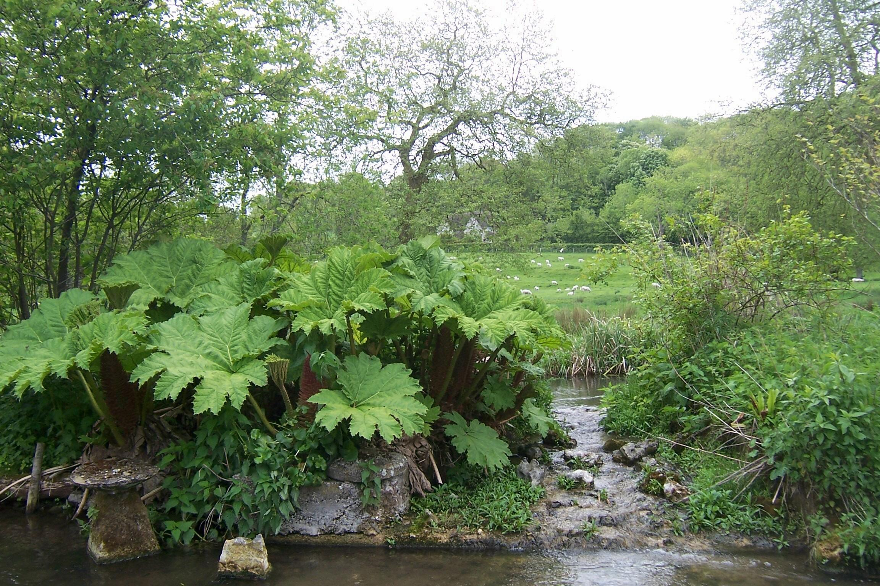

Slide 45
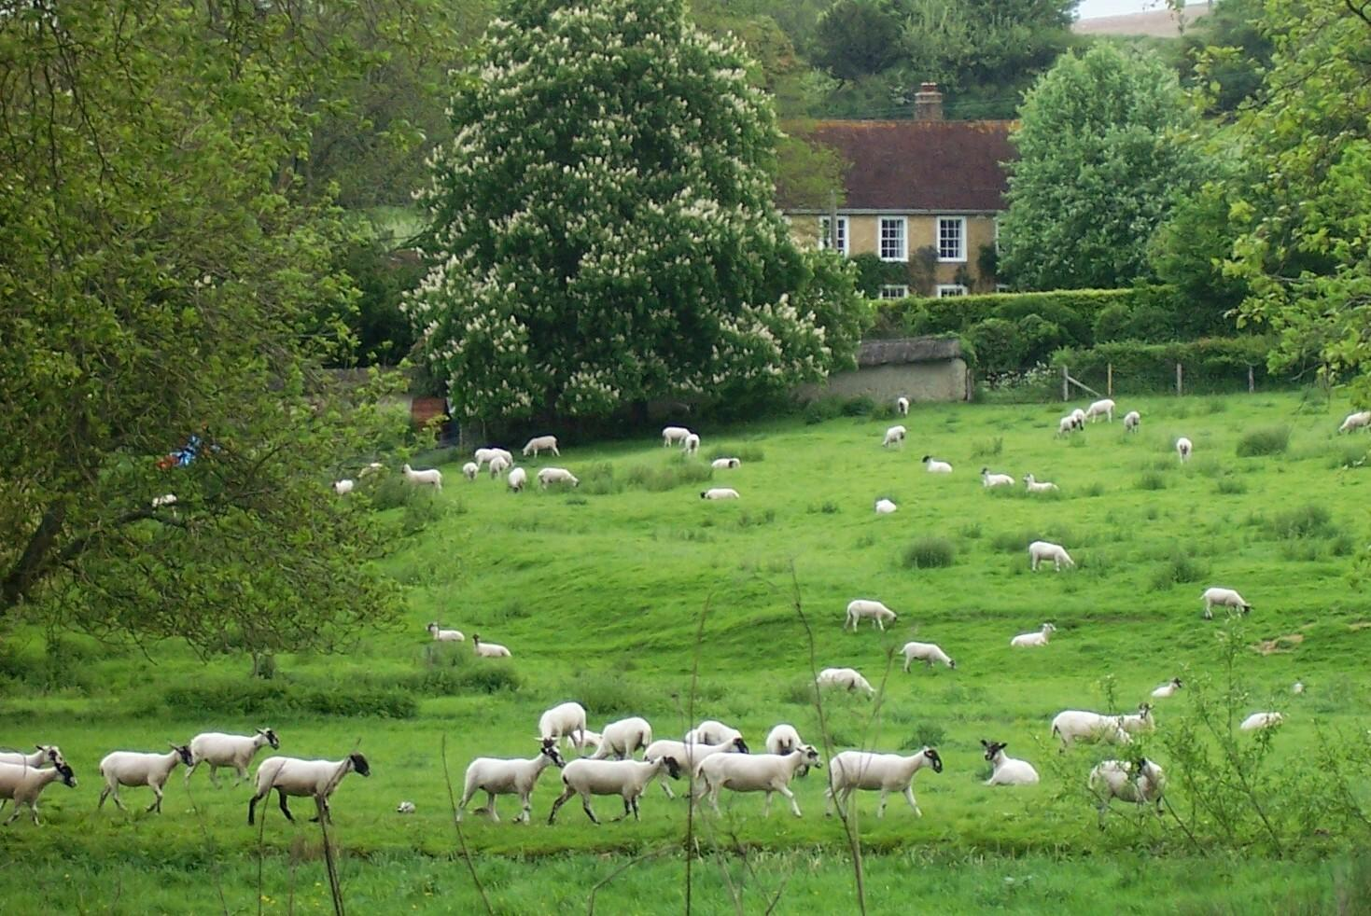

Slide 46
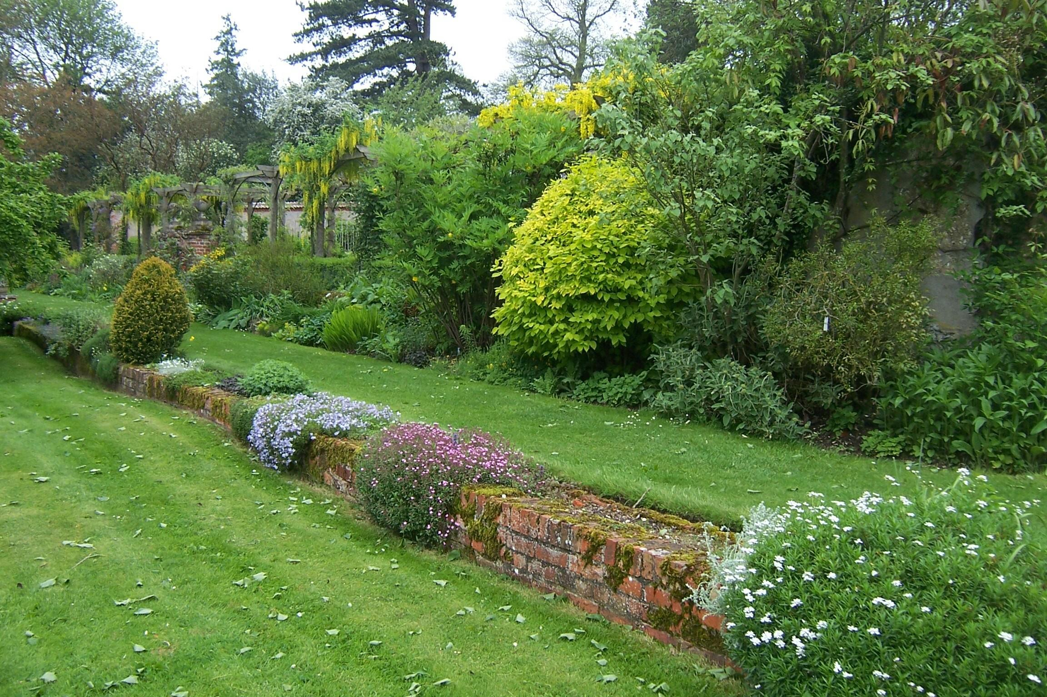

Slide 47
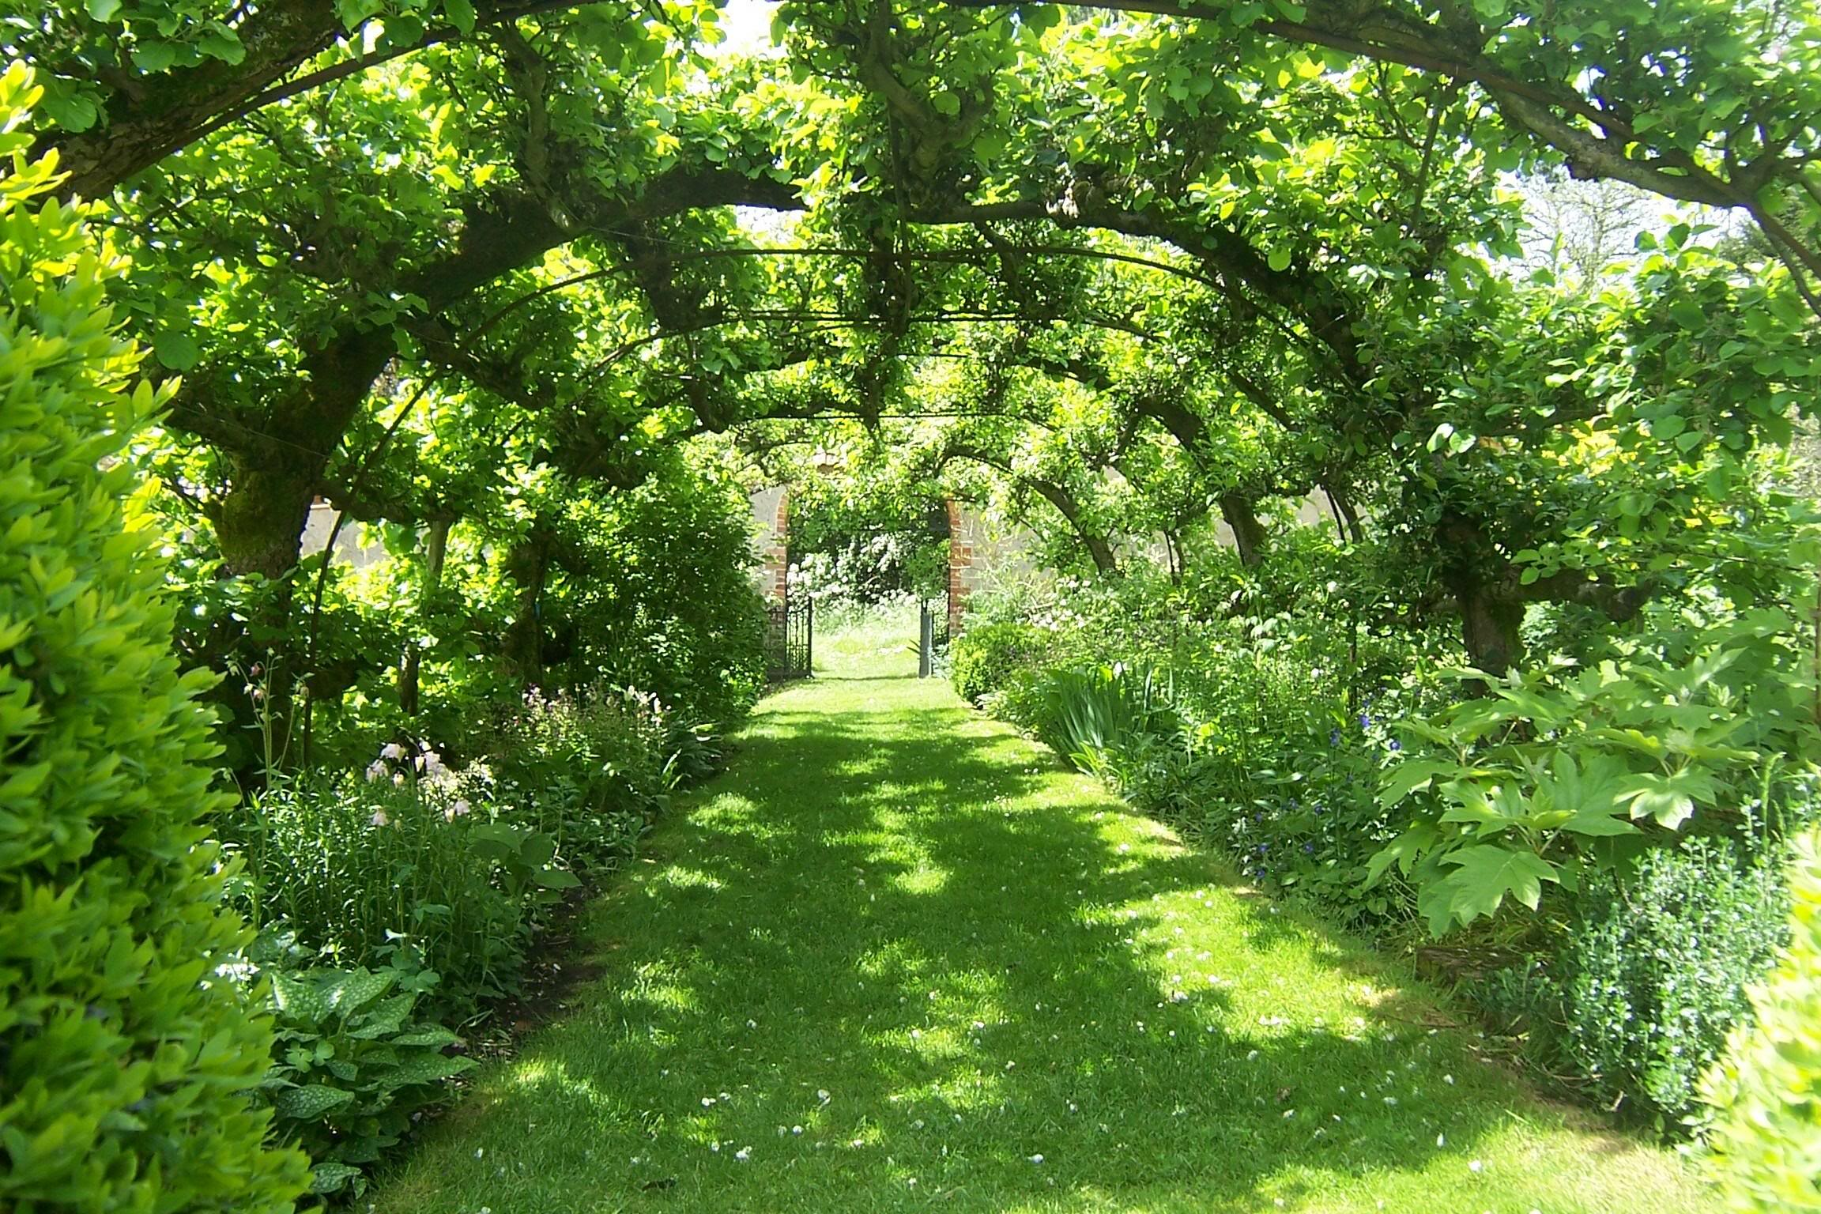

Slide 48
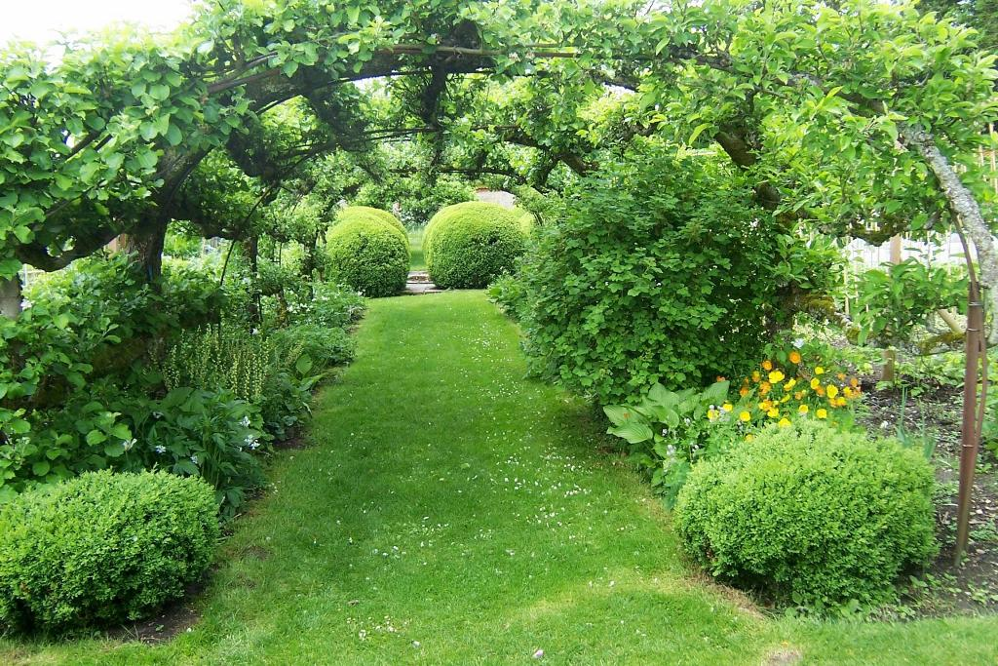

Slide 49
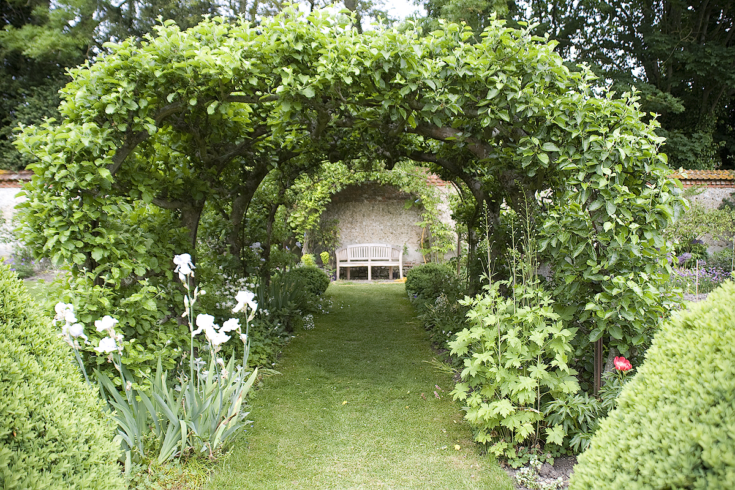

Slide 50
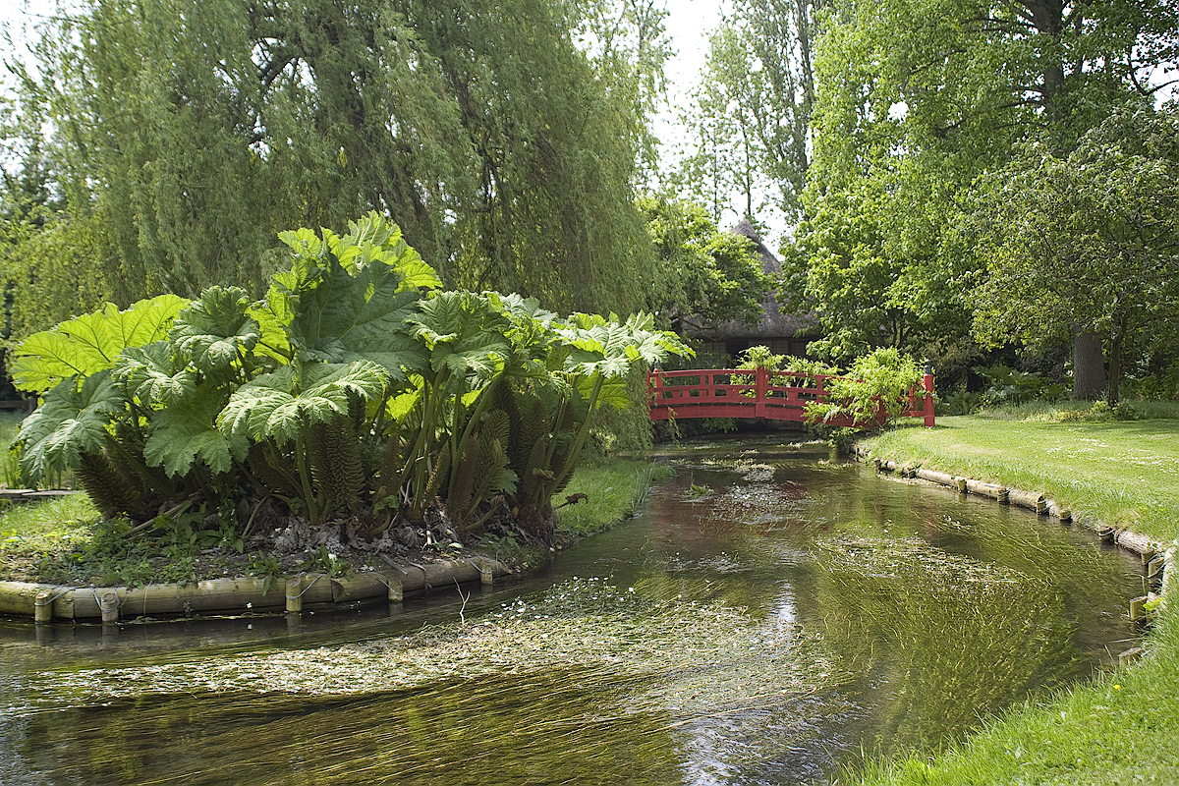

Slide 51
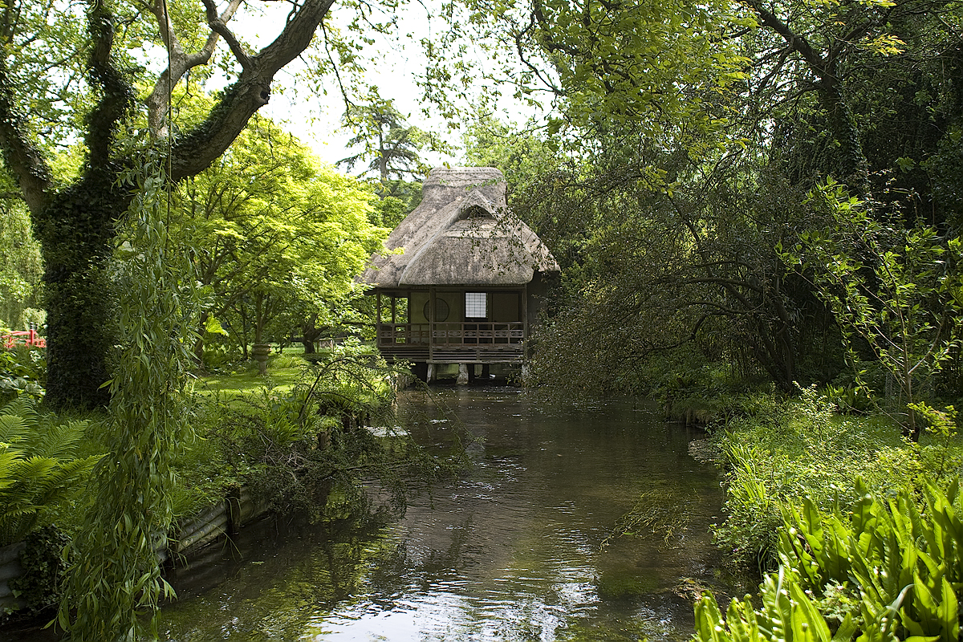

Slide 52
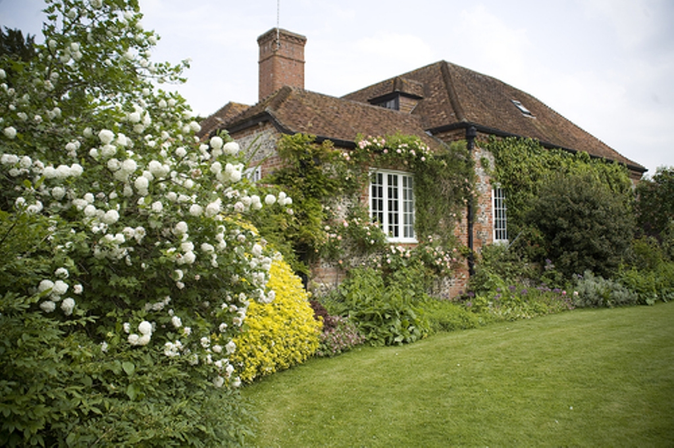

Slide 53
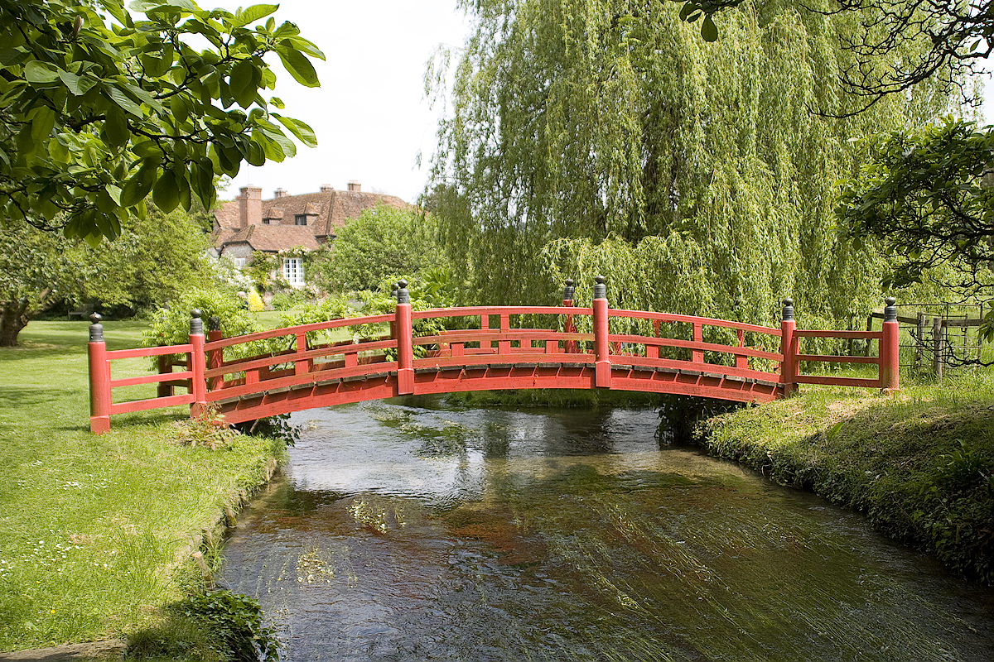

Slide 54
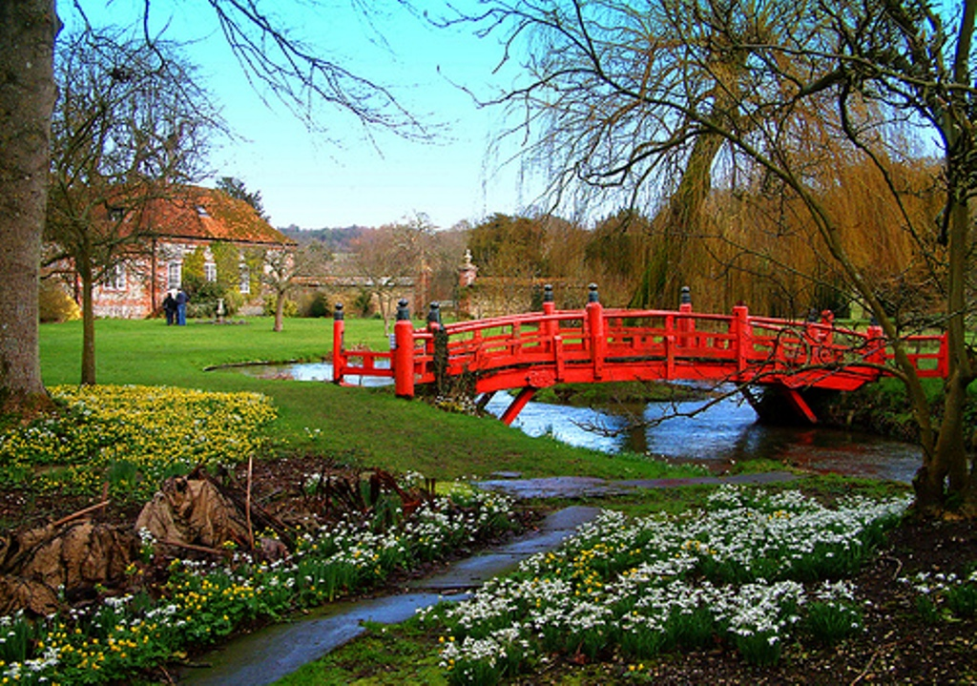

Slide 55


Slide 56
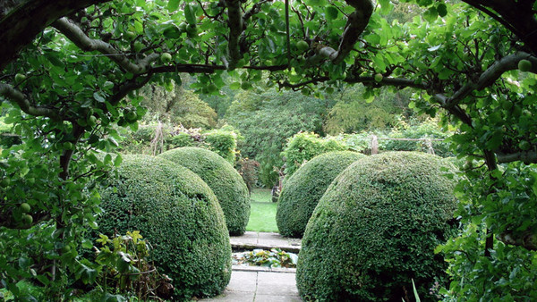

Slide 57
The Court Garden
Una casa del siglo XVIII, en piedra de Bath, con un arte del siglo XX y jardín de Artesanía.
The Court Garden tiene terrazas, senderos de piedra, setos, estanques de lirios, pantanos y jardines frutales.
Los setos dividen el jardín en habitaciones separadas, con mezclas en fronteras y herbáceas en las gamas de colores temáticos.
Hay un arboreto de tres hectáreas con tulipanes naturalizados que rodean los jardines.

Slide 58
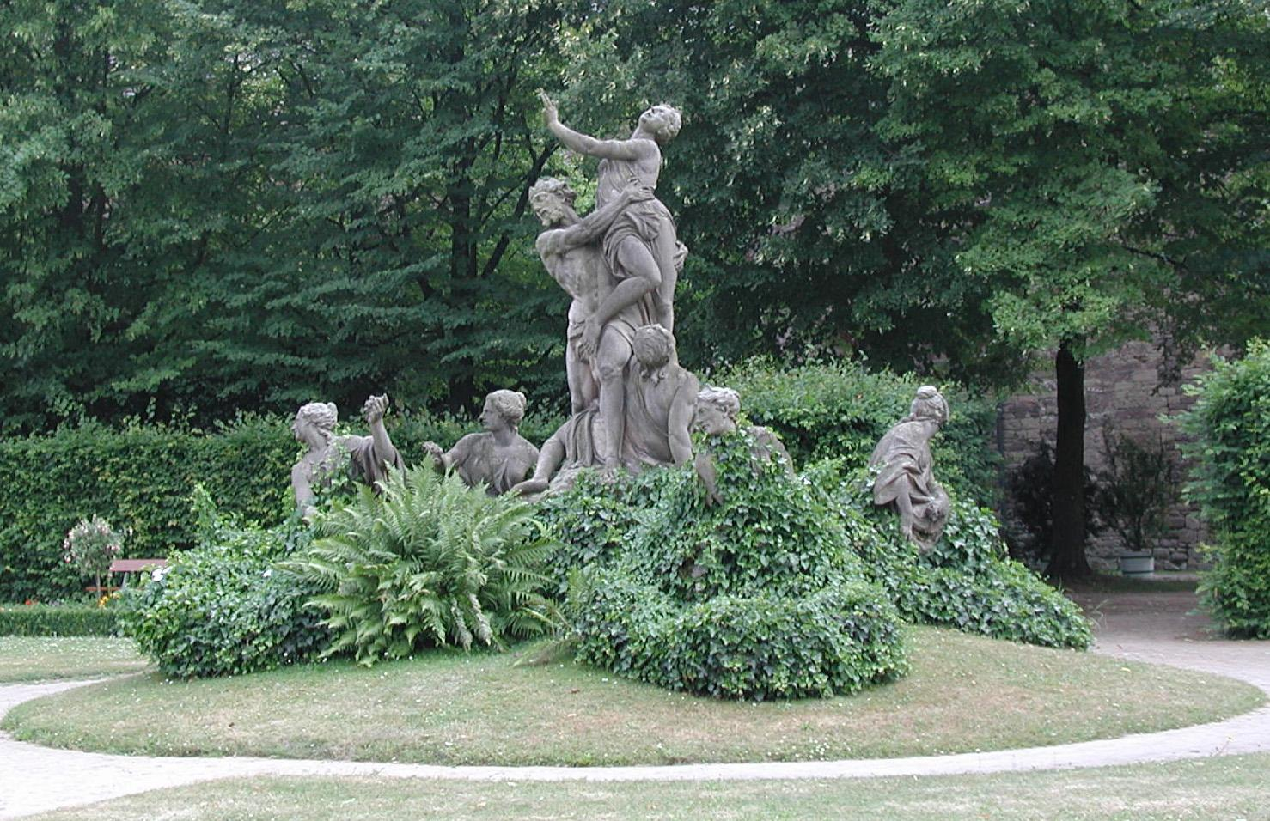

Slide 59
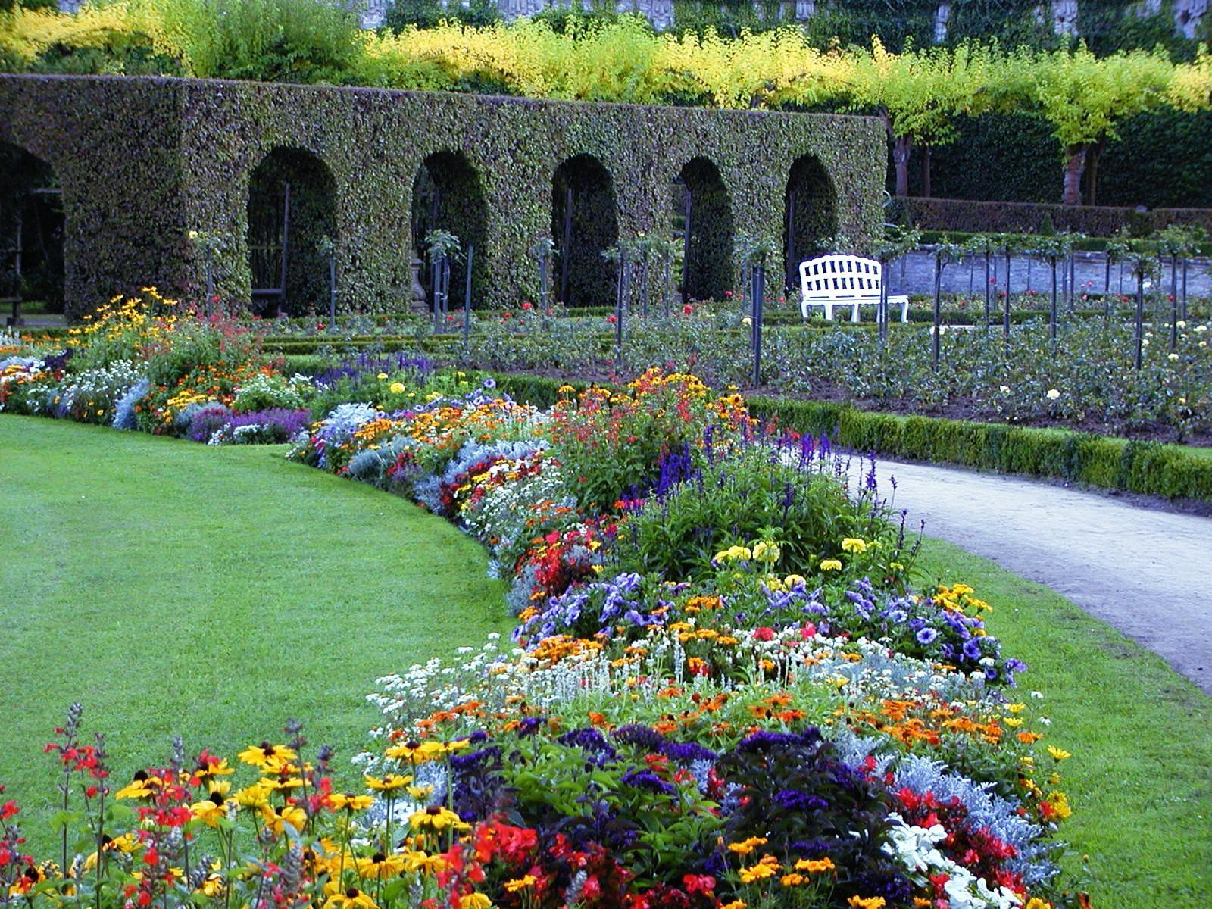

Slide 60
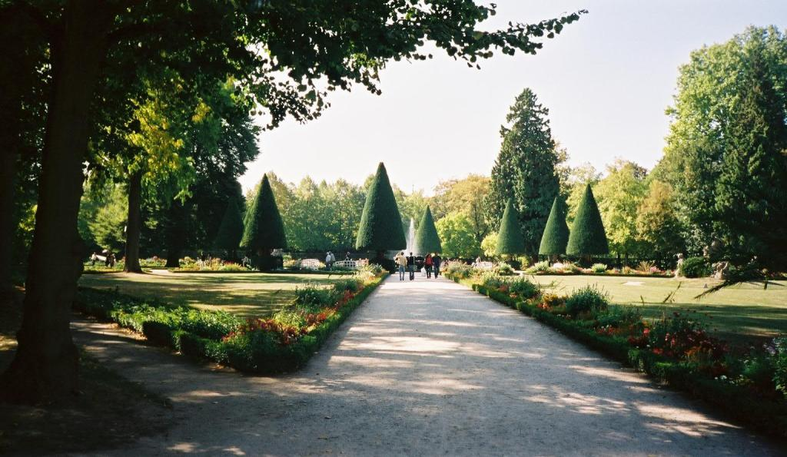

Slide 61
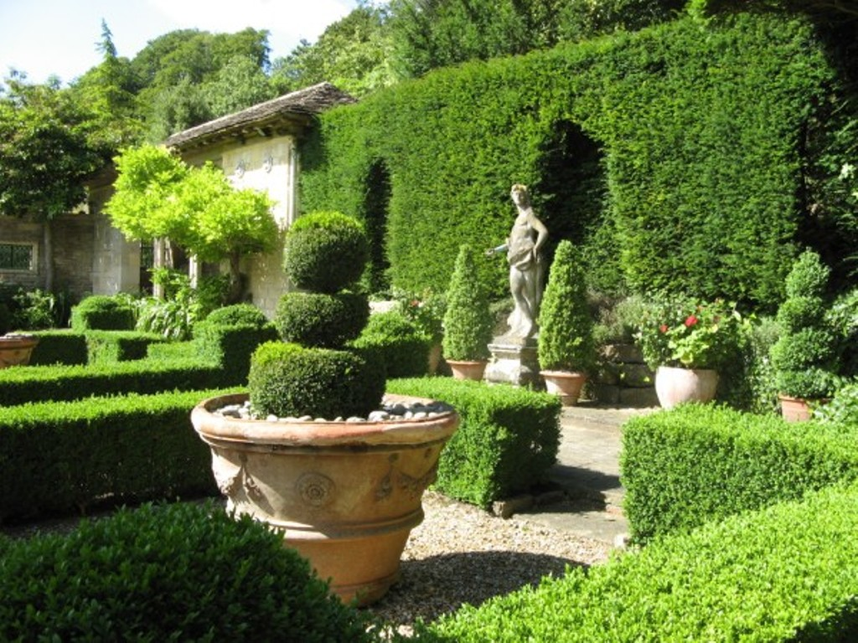

Slide 62
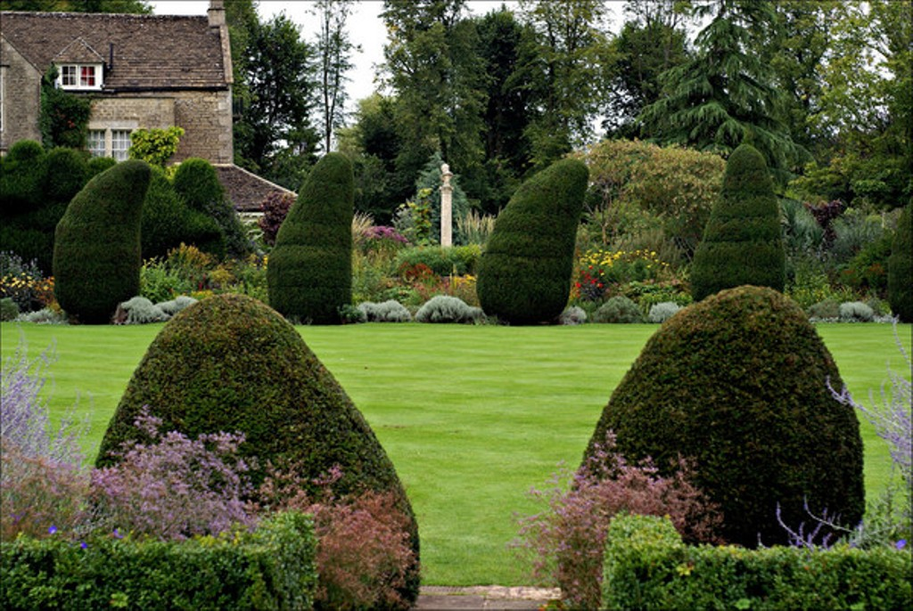

Slide 63
Iford Manor Gardens
Iford Manor en Wiltshire se encuentra en las empinadas laderas de la valle de Frome , que se ha ocupado desde Roma varias veces.
La casa es medieval en su origen, la clásica fachada ha sido añadida en el siglo XVIII, cuando los bosques que cuelgan por encima del jardín se plantaron.
Iford es mejor conocido por sus jardines de grado I a nivel internacional en la lista, diseñada durante la primera parte del siglo XX por el arquitecto Harold Peto .

Slide 64
Vivió en Iford desde 1899 hasta su muerte en 1933, tiempo durante el cual construyó una extensa colección de artefactos, que trajo de sus viajes al extranjero.
Su gran amor del estilo italiano es claramente evidente en Iford, donde las flores ocupan un lugar subordinado entre los elementos más estructurales de setos de ciprés, estatuas, paseos amplios y piscinas.
Un número de plantas de interés particular se puede encontrar en Iford: estándar Wisteria sinensis flores en gran parte del frente de la casa y los vuelos de los pasos que une las terrazas (particularmente espectacular a finales de mayo).

Slide 65
Phillyria latifolia, Buxus sempervirens crece en árboles silvestres forma en el bosque por encima de la casa y se utiliza ampliamente en los jardines como planta estructural, Cupressus sempervirens, Hemerocallis citrina, el aroma del día lirio, lirios Martagon naturalizados.
Además de su plantación y el trabajo estructural, Peto también creó un claustro , su "guarida de la Paz antigua", donde se muestran muchos de sus tesoros.
Hoy en día este edificio se utiliza como un lugar íntimo para la ópera y otros eventos musicales.

Slide 66
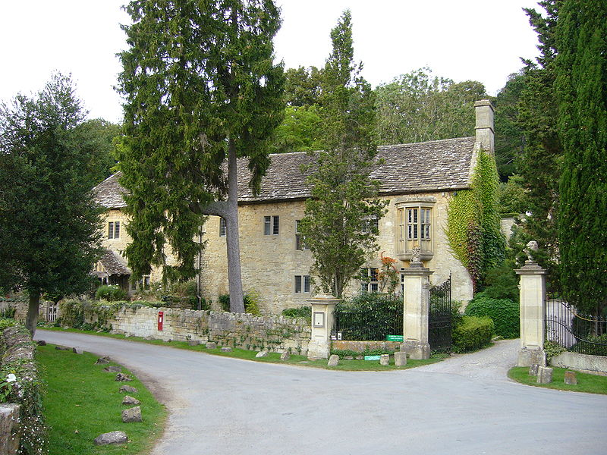

Slide 67


Slide 68


Slide 69


Slide 70


Slide 71


Slide 72


Slide 73


Slide 74


Slide 75


Slide 76


Slide 77


Slide 78


Slide 79



Slide 80
Wilton House
Wilton House es una casa de campo situada en Wilton cerca de Salisbury , en Wiltshire .
Ha sido la casa de campo de los condes de Pembroke desde hace más de 400 años.
La construcción registró por primera vez en el sitio de Wilton House fue un convento fundado por el rey Egbert alrededor de 871.
Más tarde, este convento, debido a la munificencia del rey Alfredo , se le concedió tierras y casas solariegas hasta que se hizo rico y poderoso.

Slide 81
Sin embargo, en el momento que la abadia Wilton fue disuelta durante la disolución de los monasterios por el rey Enrique VIII de Inglaterra , su prosperidad ya estaba en decadencia - tras la toma de la abadía, el rey Enrique se presentó y las posesiones de William Herbert, conde primero de Pembroke (en la creación de 1551) en c.1544.
La casa es famosa por sus jardines - Isaac de Caus inició un proyecto con el paisaje en 1632, por la que se fuera uno de los primeros parterres franceses visto en Inglaterra.
Un grabado de él jardin fue muy influyente después de la restauración real en 1660, cuando los grandes jardines comenzaron a hacerse de nuevo.

Slide 82
Los jardines originales incluían una gruta y el agua.
Más tarde, cuando el parterre había sido sustituido por el césped, el Puente de Palladio sobre el pequeño río Nadder fue diseñado por el 9no conde , uno de los "condes arquitecto", con Roger Morris (1736 / 7).
Una copia del mismo fue erigido en el jardín muy visitado de Stowe , en Buckinghamshire , y tres más fueron construidos, en Prior Park , Bath , Hagley y Amesbury .
La emperatriz Catalina la Grande encargó a otra copia, conocido como Puente de Mármol , que se creará en el parque natural de Tsarskoye Selo .

Slide 83
En el siglo XX el 17º conde tenía un jardín creado en el patio de entrada de Wyatt, en memoria de su padre, el 16º conde .
Este jardín rodeado de árboles pleached, con plantas herbáceas alrededor de una fuente central, ha hecho mucho para mejorar y suavizar la severidad de la estación de servicio.
Para los más pequeños hay un parque de aventuras con barcos, trampolín swing, y cuerdas de escalada.
El parque incluye una área que antes ocupaba gran parte del pueblo de Fugglestone , que fue eliminada, incluyendo el sitio de un hospital medieval de leprosos, llamado el Hospital de St Giles. ^{[1]}

Slide 84


Slide 85


Slide 86


Slide 87


Slide 88


Slide 89


Slide 90


Slide 91


Slide 92


